Slide 1
第3章 分组密码

Slide 2
目 录
3.1 分组密码概述
3.2 DES
3.3 AES
3.4 分组密码的工作模式
3.5 分组密码分析

Slide 3
3.1 分组密码概述
分组密码算法（Block Cipher Algorithm）是将输入数据划分成固定长度的分组进行加解密的一类对称密码算法。
分组密码的安全性主要依赖于密钥，而不依赖于对加密算法和解密算法的保密。因此，分组密码的加密和解密算法可以公开。
分组密码具有速度快、易于标准化和便于软硬件实现等特点，它在计算机通信和信息系统安全领域中有着最广泛的应用。

Slide 4
3.1.1 分组密码简介
现代分组密码的研究始于 20世纪70年代中期，至今已有40余年历史，这期间人们在这个研究领域取得了丰硕的研究成果，包括DES、Blowfish、IDEA、LOKI、RC5、Rijndael（AES）在内的分组密码陆续被研究应用。
分组密码是一种单钥或对称算法，通信实体双方使用相同的密钥加密和解密。

Slide 5
3.1.1 分组密码简介
利用分组密码对明文加密时，首先需要对明文进行分组，每组的长度都相同，然后对每组明文分别加密得到密文。
设n是一个分组密码的分组长度，k是密钥，x=x₀x₁x₂...x_{n-2}x_{n-1}为明文，其中x_{i}ϵGF(2) ，0≤i≤n-1，y=y₀y₁y₂...y_{m-2}y_{m-1}为相应的密文，其中y_{i}ϵGF(2)，0≤j≤m-1，则，y=E_{k}(x)，x=D_{k}(y)
其中，E_{k}和D_{k}分别表示在密钥k控制下的加密和解密变换。

Slide 6
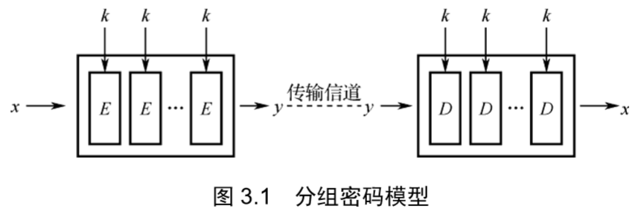
3.1.1 分组密码简介
分组密码模型如图3.1所示。

Slide 7
3.1.1 分组密码简介
分组密码与流密码的不同之处在于输出的每位不只与相应时刻输入的明文有关，而且与一组长为n的明文有关。
在相同密钥下，分组密码对长为n的输入明文组所实施的变换是等同的，所以只需要研究对任一组明文数字的变换规则。这种密码实质上是字长为n的数字序列的代换密码，
通常取m=n，若m>n，则为有数据扩展的分组密码；若m<n，则为有数据压缩的分组密码。

Slide 8
3.1.2 分组密码的基本原理
1．代换
如果明文和密文的分组长度都为n比特，那么明文和密文的每个分组都有2^{n}个可能的取值。为使加密运算可逆（使解密运算可行），明文的每个分组都应产生唯一一个密文分组，这样的变换是可逆的，称明文分组到密文分组的可逆变换为代换。
不同可逆变换的个数为2^{n}!，但考虑密钥管理问题和实现效率，现实中的分组密码的密钥长度k往往与分组长度n差不多，共有2^{k}个变换，不是理想分组的2^{n}!个变换。
Notes:
2^{k}个变换,一个密钥的排序，对应一个加密的变换。

Slide 9
3.1.2 分组密码的基本原理
然而，从能否实现的角度来看，分组长度很大的可逆代换结构是不实际的，实际中通常将n分成较小的段。
例如，可选n=r∙n₀，其中r和n₀都是正整数，将设计n个变量的代换变为设计r个较小的子代换，而每个子代换只有个n₀输入变量。
一般n₀都不太大，称每个子代换为代换盒，简称S盒。例如，DES中将输入为48bit、输出为32bit的代换用8个S盒来实现，每个S盒的输入端数仅为6bit，输出端数仅为4bit。

Slide 10
3.1.2 分组密码的基本原理
2．扩散
扩散和混淆是香农提出的设计密码系统的两种基本方法，目的是抗击攻击者对密码系统的统计分析。
扩散是将明文的统计特性散布到密文中去，使明文的每位影响密文中多位的值，等价于密文中每位均受明文中多位的影响，即从密文中不能获得明文的统计特性。

Slide 11
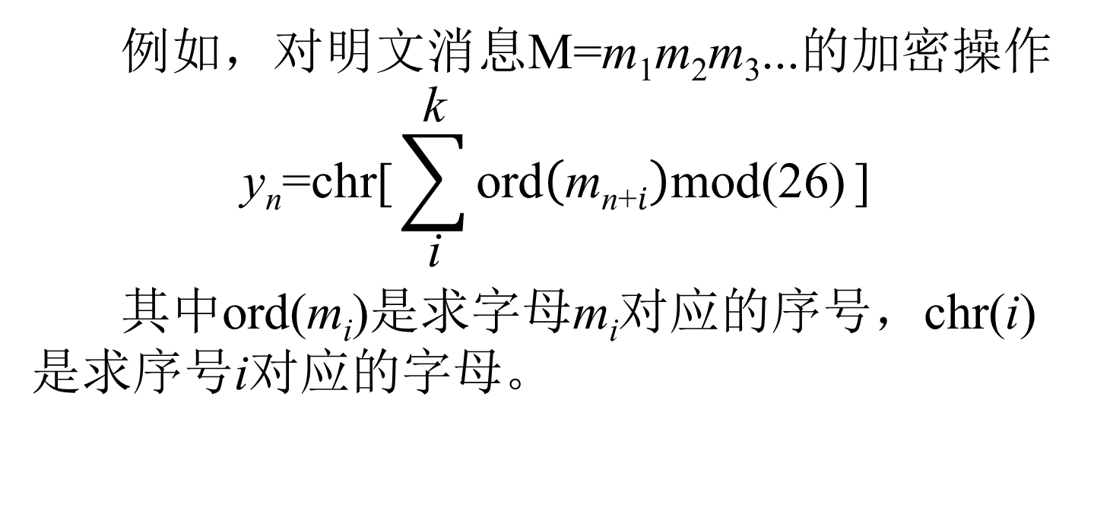
3.1.2 分组密码的基本原理
例如，对明文消息M=m₁m₂m₃...的加密操作
$$\text{y}\text{n}\text{=}\text{chr}\text{[}\sum_{\text{i}}^{\text{k}}{\text{ord}\left(\text{m}\text{n}\text{+}i\right)\text{mod}\text{(26)}}\text{]}$$
其中ord(m_{i})是求字母m_{i}对应的序号，chr(i)是求序号i对应的字母。

Slide 12
3.1.2 分组密码的基本原理
这时明文的统计特性将被散布到密文中，每个字母在密文中出现的频率比在明文中出现的频率更近于相等，双字母及多字母也是这样。
在二元分组密码中，可对数据重复执行某个置换，再对这一置换作用于一个函数，可得扩散
扩散的目的是使明文密文间的统计关系变得复杂，使攻击者无法得到密钥。

Slide 13
3.1.2 分组密码的基本原理
3．混淆
混淆是使密文和密钥之间的统计关系变得尽可能复杂，以使攻击者无法得到密钥。
因此，即使攻击者能得到密文的一些统计关系，由于密钥和密文之间的统计关系复杂化，攻击者也无法得到密钥。
使用复杂的代换算法可以得到预期的混淆效果，而简单的线性代换函数得到的混淆效果则不太理想。

Slide 14
3.1.2 分组密码的基本原理
扩散和混淆成功地实现了分组密码的本质属性，因而成为设计现代分组密码的基础。

Slide 15
3.1.3 分组密码的结构
现代密码学中的分组密码体制基本上都是基于乘积和迭代来构造的。
乘积通常由一系列的置换和代换构成。
两种常见的分组密码结构是Feistel网络（Feistel Net）和SP网络（Substitution-permutation Net）。
DES和AES分别是Feistel网络和SP网络的典型例子。

Slide 16
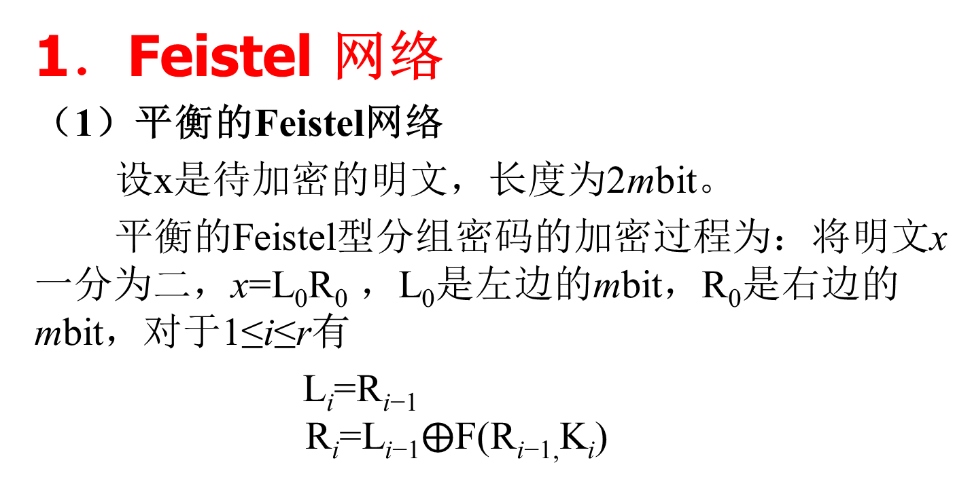
3.1.3 分组密码的结构
1．Feistel 网络
（1）平衡的Feistel网络
设x是待加密的明文，长度为2mbit。
平衡的Feistel型分组密码的加密过程为：将明文x一分为二，x=L₀R₀ ，L₀是左边的mbit，R₀是右边的mbit，对于1≤i≤r有
$\text{L}\text{i}\text{=}\text{R}\text{i}\text{−1}$
$$\text{R}\text{i}\text{=}\text{L}\text{i}\text{−1}\text{⨁}\text{F}\text{(}\text{R}\text{i}\text{−1,}\text{K}\text{i}\text{)}$$

Slide 17
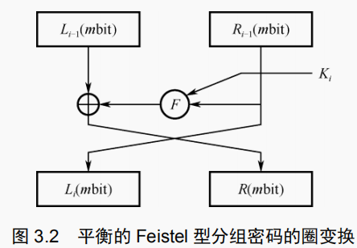
3.1.3 分组密码的结构
图（3.2）平衡的Feistel型分组密码的圈变换。

Slide 18
3.1.3 分组密码的结构
Feistel型分组密码的优点是加密与解密相似
Feistel型分组密码的加密过程的最后一轮没有进行左右交换，目的就是为了可以利用同一算法实现加解密。

Slide 19
3.1.3 分组密码的结构
（2）非平衡的Feistel网络
设x是待加密的明文，长度为2mbit。
非平衡的Feistel型分组密码的加密过程为：将明文x分成两部分，设x=L₀R₀ ，L₀是左边的n₁bit ，R₀是右边的n₂bit ，n₁+n₂=2m，对于1≤i≤r有

Slide 20
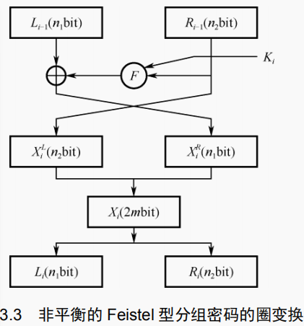
3.1.3 分组密码的结构
非平衡的Feistel型分组密码的圈变换如图3.3所示。

Slide 21
3.1.3 分组密码的结构
2．SP网络
SP型分组密码的加密思想为：设x是待加密的明文，长度为nbit，令X₀=x，对于1≤i≤r ，在子密钥K_{i}的控制下，对X_{i-1}做代换S，然后再做置换或可逆的线性变换 P，密文为y=X ，r是圈变换的迭代次数。

Slide 22
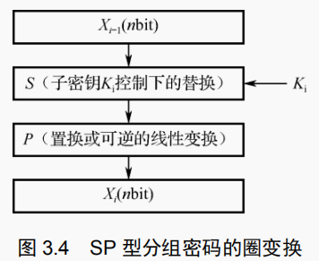
3.1.3 分组密码的结构
SP型分组密码的圈变换如图3.4所示。在SP型分组密码中，代换S一般被称为混淆层，主要起混淆的作用；置换或可逆的线性变换P一般被称为扩散层，主要起扩散的作用。

Slide 23
3.1.3 分组密码的结构
SP网络可以看作Feistel网络的推广，但SP型分组密码的加密过程与解密过程一般不相似。
也就是说，不能用同一个算法来实现加密和解密。

Slide 24
3.1.4 分组密码的设计
在实际应用中对分组密码可能会提出多方面的要求，除了安全性，还有运行速度、存储量（程序的长度、数据分组长度、高速缓存大小）、实现平台（硬件、软件、芯片）、运行模式等限制条件，这些都需要与安全性要求结合进行适当的折中。
分组密码的设计在于找到一种算法，能在密钥控制下从一个足够大且足够好的置换子集中，简单而迅速地选出一个置换，用来对当前输入的明文组进行加密变换。

Slide 25
3.1.4 分组密码的设计
分组密码算法的设计要求如下。
（1）分组长度n要足够大，防止明文穷举攻击奏效。
（2）密钥量要足够大，尽可能消除弱密钥并使所有密钥同等好，但密钥不能过长，以便管理。
（3）由密钥确定置换的算法要足够复杂，充分实现明文与密钥的扩散和混淆。
（4）加密和解密运算简单，易于软件和硬件高速实现。
（5）数据扩展。
（6）差错传播尽可能小。

Slide 26
3.2 DES
1977年1月15日美国正式公布实施的DES是一个众所周知的分组密码，其分组长度为64bit，密钥长度为56bit。
尽管DES目前已被AES所取代，但其设计思想仍然值得借鉴。
下面将对DES的产生、DES算法描述进行具体的阐述。

Slide 27
3.2.1 DES 的产生
NBS从1973年开始研究除国防部外的其他部门计算机系统的DES，于1973年5月15日和1974年8月27日先后两次向公众发出了征求加密算法的公告。IBM将自己研发的Tuchman-Meyer方案提交给NIST，经过5年的测试评定，NIST最终将该方案采纳为DES。DES是密码学史上第一个被广泛应用的商用数据加密算法，同时开创了密码算法公开的先例，它的出现成为现代密码发展史上一件非常有影响力的事件，很大程度上促进了现代密码学的发展。

Slide 28
3.2.1 DES 的产生
1997年DESCHALL小组经过近4个月的努力，通过Internet搜索了3×1016个密钥，找出了DES的密钥，恢复出了明文。美国保密局1994年1月做出评估，决定1998年12月以后将不再使用DES。从现在的角度来看，DES算法的密钥长度较短，安全性无法保障，但是它曾成功地抵抗了多年的密码分析，其衍生出来的三重DES算法在今天仍为一个相对安全的密码算法，而且它的基本原理和核心思想对今天的密码算法和密码工程设计者而言，仍有很好的研究和参考价值。

Slide 29
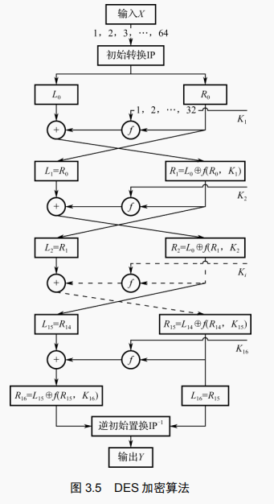
3.2.2 DES 算法描述
1．DES 的加密过程
DES加密算法如图3.5所示。

Slide 30
3.2.2 DES 算法描述
DES算法使用56位的密钥及附加的8位奇偶校验位，产生最大64位的分组大小，输入64位的明文，在64位密钥的控制下产生64位的密文。
DES首先利用初始置换IP对X进行换位处理，然后进行图3.5所示的与密钥有关的16轮迭代变换，如此循环16次，最后，经过逆初始置换IP⁻¹的处理得到密文。

Slide 31
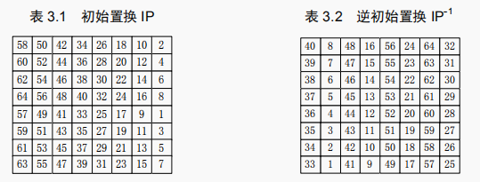
3.2.2 DES 算法描述
初始置换IP用于对明文中的各位进行换位，目的在于打乱各位的次序。经过初始置换后，明文X变为 X'=X₁'X₂'...X₆₄'=X₅₈X₅₀X₇，即明文X中的第58位变为X'中的第1位，同理，逆初始置换IP⁻¹将16轮迭代后给出的64bit组进行置换。

Slide 32
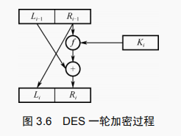
3.2.2 DES 算法描述
DES一轮加密过程如图3.6所示。
DES一轮加密可由下列公式表示，即
L_{i}=R_{i-1}
R_{i}=L_{i-1}⨁f(R_{i-1},K_{i})

Slide 33
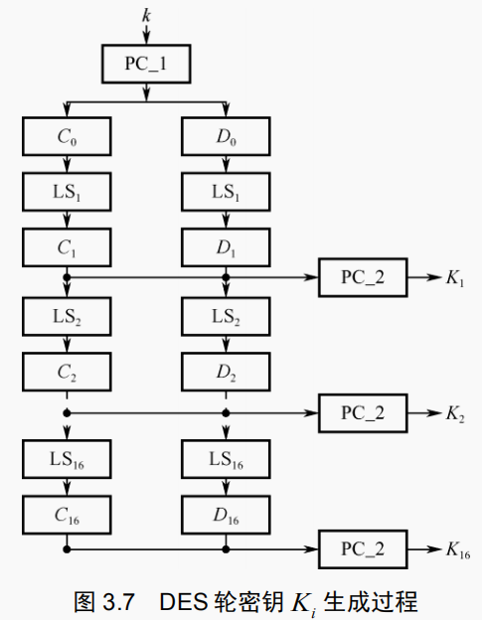
3.2.2 DES 算法描述
DES轮密钥K_{i}生成过程如图3.7所示。

Slide 34
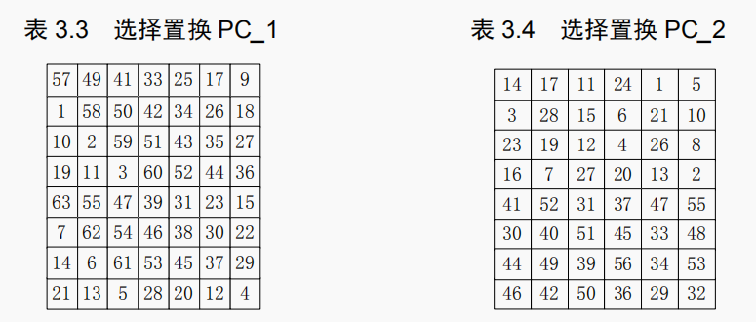
3.2.2 DES 算法描述
（1）设输入的64bit密钥K=k₁k₂...k₆₄,k_{i}ϵ{0,1},1≤i≤64，密钥K中有8位是奇偶校验位。
（2）对于1≤i≤16，C_{i}=LS_{i}(C_{i-1})，D_{i}=LS_{i}(D_{i-1})。
（3）K_{i}=PC_2(C_{i}D_{i}) ，PC_2为固定置换，选择置换PC_2如表3.4所示。

Slide 35
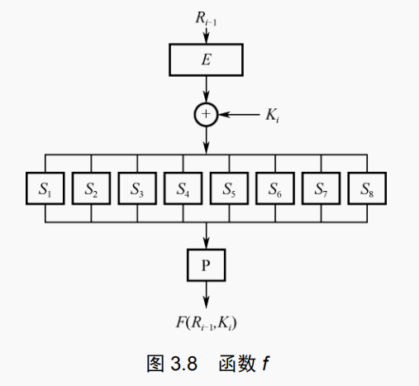
加密函数f是整个DES算法的核心，是其中最重要的部分
函数f如图3.8所示。

Slide 36
函数 f 以长度为32的比特串 A=R(32bit)作为第1个输入，以长度为48的比特串变元 J=K(48bit)作为第2个输入，产生的输出是长度为32的位串，具体过程如下。

Slide 37
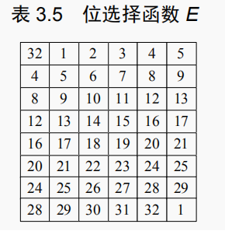
对第1个变元A，由给定的选择扩展函数E将其扩展成48 位串E(A)。其中位选择函数E如表3.5所示
E(A)⨁ J，进行按位模2加运算，并把结果写成连续的8个6位串，B=B₁B₂B₃B₄B₅B₆B₇B₈；

Slide 38
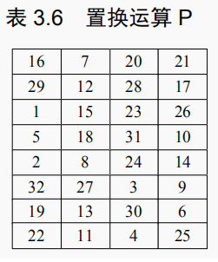
使用8个S盒，每个S_{j}是一个固定的4×16矩阵，它的元素取0～15的整数。
经过S盒后B缩减为4位；
最后，P为固定置换，置换运算P如表3.6所示

Slide 39
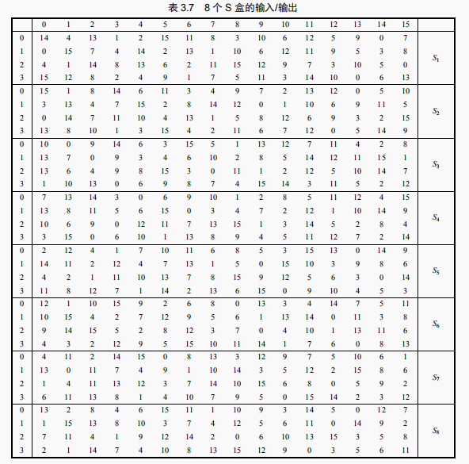
3.2.2 DES 算法描述
8个S盒的输入/输出如表3.7所示。
S盒是DES算法中唯一的非线性部件，当然也是整个算法的安全性所在。

Slide 40
3.2.2 DES 算法描述
每个S盒都是6位输入、4位输出的变换。
若给定该S盒的输入b₀b₁b₂b₃b₄b₅，其输出对应该矩阵第L行n列对应数的二进制数。
L为由b₀b₅形成的十进制数表示，n为由b₁b₂b₃b₄形成的十进制数表示。
例如，S₁的输入为011001，行选为01（即第1行），列选为1100（即第12列），行列交叉位置的数为9，其4位二进制数表示为1001，所以S₁的输出为1001。

Slide 41
3.2.2 DES 算法描述
2．DES的解密过程
DES的解密过程与加密过程相同，只不过在16次迭代中使用子密钥的次序正好相反。
解密时，第1次迭代使用子密钥K₁₆，第2次迭代使用子密钥K₁₅，以此类推，第16次迭代使用子密钥K₁。
具体过程可形式化地表示为Y=Y₁Y₂...Y₆₄→R₁₆L₁₆，L₀'=R₁₆，R₀'=L₁₆。

Slide 42
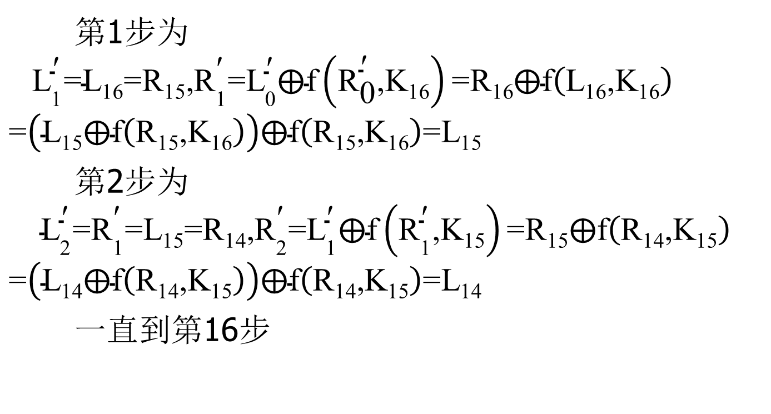
3.2.2 DES 算法描述
第1步为
$${\text{L}}_{\text{1}}^{\text{′}}\text{=}\text{L}\text{16}\text{=}\text{R}\text{15}\text{,}{\text{R}}_{\text{1}}^{\text{′}}\text{=}{\text{L}}_{\text{0}}^{\text{′}}\text{⨁}\text{f}\left({\text{R}}_{\text{0}}^{\text{′}}\text{,}\text{K}\text{16}\right)\text{=}\text{R}\text{16}\text{⨁}\text{f}\left(\text{L}\text{16}\text{,}\text{K}\text{16}\right)$$
$$\text{=}\left(\text{L}\text{15}\text{⨁}\text{f}\left(\text{R}\text{15}\text{,}\text{K}\text{16}\right)\right)\text{⨁}\text{f}\left(\text{R}\text{15}\text{,}\text{K}\text{16}\right)\text{=}\text{L}\text{15}$$
第2步为
$${\text{L}}_{\text{2}}^{\text{′}}\text{=}{\text{R}}_{\text{1}}^{\text{′}}\text{=}\text{L}\text{15}\text{=}\text{R}\text{14}\text{,}{\text{R}}_{\text{2}}^{\text{′}}\text{=}{\text{L}}_{\text{1}}^{\text{′}}\text{⨁}\text{f}\left({\text{R}}_{\text{1}}^{\text{′}}\text{,}\text{K}\text{1}\text{5}\right)\text{=}\text{R}\text{1}\text{5}\text{⨁}\text{f}\left(\text{R}\text{1}\text{4}\text{,}\text{K}\text{1}\text{5}\right)$$
$$\text{=}\left(\text{L}\text{1}\text{4}\text{⨁}\text{f}\left(\text{R}\text{1}\text{4}\text{,}\text{K}\text{1}\text{5}\right)\right)\text{⨁}\text{f}\left(\text{R}\text{1}\text{4}\text{,}\text{K}\text{1}\text{5}\right)\text{=}\text{L}\text{1}\text{4}$$
一直到第16步

Slide 43
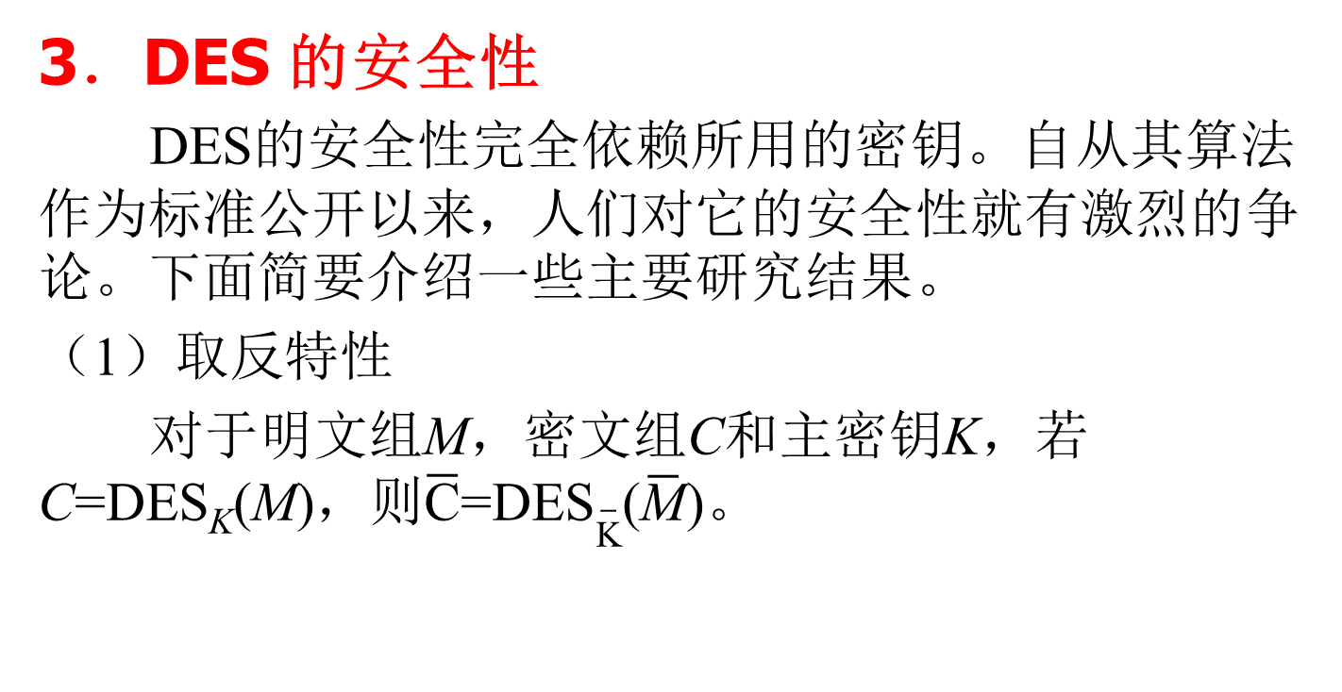
3.2.2 DES 算法描述
3．DES 的安全性
DES的安全性完全依赖所用的密钥。自从其算法作为标准公开以来，人们对它的安全性就有激烈的争论。下面简要介绍一些主要研究结果。
（1）取反特性
对于明文组M，密文组C和主密钥K，若C=DES_{K}(M)，则$\overline{\text{C}}\text{=}\text{DES}\overline{\text{K}}\text{(}\overline{\text{M}}\text{)}$。

Slide 44
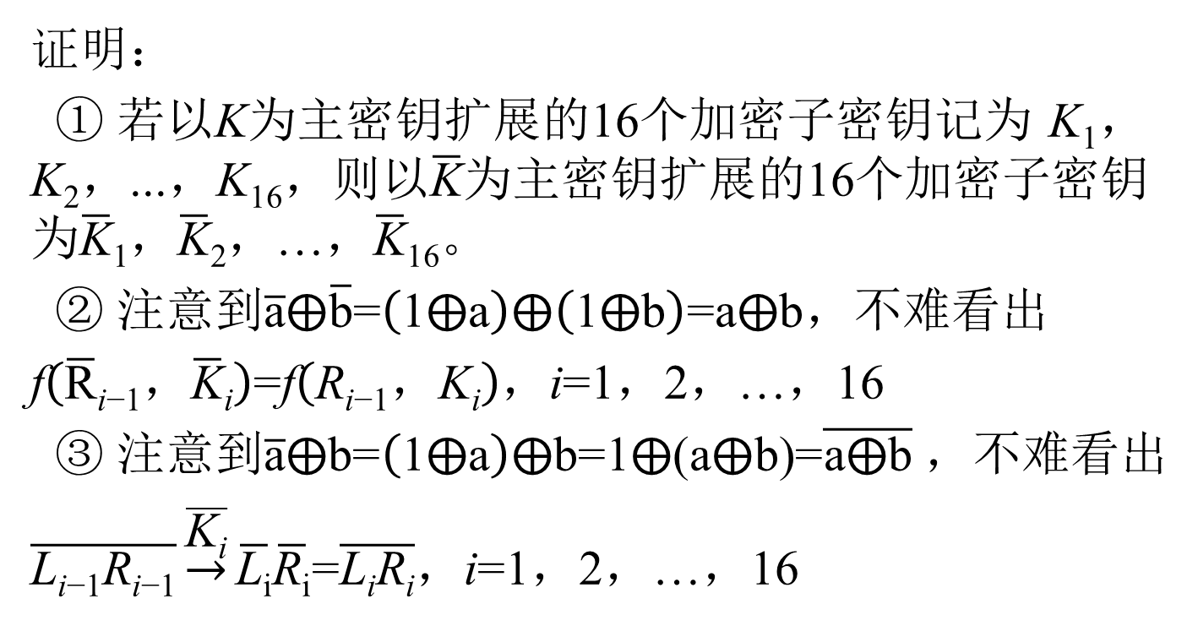
3.2.2 DES 算法描述
证明：
① 若以K为主密钥扩展的16个加密子密钥记为 K₁，K₂，...，K₁₆，则以$\overline{\text{K}}$为主密钥扩展的16个加密子密钥为$\overline{\text{K}}\text{1}$，$\overline{\text{K}}\text{2}$，…，$\overline{\text{K}}\text{16}$。
② 注意到$\overline{\text{a}}\text{⨁}\overline{\text{b}}\text{=}\left(\text{1}\text{⨁}\text{a}\right)\text{⨁}\left(\text{1⨁}\text{b}\right)\text{=}\text{a}\text{⨁}\text{b}$，不难看出
$\text{f}\left(\overline{\text{R}}\text{i}\text{−1}\text{，}\overline{\text{K}}\text{i}\right)\text{=}\text{f}\left(\text{R}\text{i}\text{−1}\text{，}\text{K}\text{i}\right)$，i=1，2，…，16
③ 注意到$\overline{\text{a}}\text{⨁}\text{b}\text{=}\left(\text{1}\text{⨁}\text{a}\right)\text{⨁}\text{b}\text{=}\text{1⨁(}\text{a}\text{⨁}\text{b}\text{)=}\overline{\text{a}\text{⨁}\text{b}}$，不难看出
$\overline{\text{L}\text{i}\text{−1}}\overline{\text{R}\text{i}\text{−1}}\underset{→}{\overline{\text{K}\text{i}}}\overline{\text{L}\text{i}}\overline{\text{R}\text{i}}\text{=}\overline{\text{L}\text{i}\text{R}\text{i}}$，i=1，2，…，16

Slide 45
3.2.2 DES 算法描述
（2）弱密钥与半弱密钥
大多数密码体制都有某些明显的“坏密钥”，DES也是。对于K，K'ϵF₂⁵⁶ ，若由K扩展45出来的加密子密钥为K₁，K₂，...，K₁₅，K₁₆，而由K'扩展出来的加密子密钥却是K₁₆，K₁₅，...，K₂，K₁，
即DES_{K}⁻¹=DES_{K'} ，则称K与K'互为对合。
密码学---基础理论与应用

Slide 46
3.2.2 DES 算法描述
（3）密文与明文、密文与密钥的相关性
研究结果表明：DES的编码过程可使每个密文比特都是所有明文比特和所有密钥比特的复杂混合函数，而要达到这一要求至少需要DES迭代5轮。卡方检验证明：DES迭代8轮以后，就可认为输出输入不相关。
（4）密钥的长度
在对DES安全性的批评意见中，较一致的看法是DES的密钥太短，其长度为56bit，致使密钥量2⁵⁶≈10¹⁷，不能抵抗穷举攻击，事实证明的确如此。

Slide 47
3.2.2 DES 算法描述
4．三重 DES
DES的密钥长度被证明已经不能满足当前安全的要求，但为了充分利用有关DES的已有软件和硬件资源，人们开始提出针对DES的各种改进方案，一种简单的方案是使用多重DES。
多重DES就是使用多个密钥利用DES对明文进行多次加密。使用多重DES可以增加密钥量，从而大大提高抵抗对密钥的穷举攻击的能力，其中三重DES被广泛采用。
密码学---基础理论与应用

Slide 48
3.2.2 DES 算法描述
设k₁，k₂，k₃是三个长度为56bit的密钥。
给定明文x，则密文为y=DES_{k3}(DES_{k2}⁻¹(DES_{k1}(x)))。给定密文 y，则明文为x=DES_{k1}⁻¹(DES_{k2}(DES_{k3}⁻¹(y)))
在三重 DES中，如果k₁=k₂或k₂=k₃，则三重DES就退化为使用一个56bit单钥的单重DES。
在1999年10月发布的DES标准报告 FIPS PUB 46-3 中推荐使用的三重DES是k₁=k₃的情形，这是一种比较受欢迎的DES的替代方案。
k₁k₂k₃互不相同的三重DES在实际应用中也经常被采用。

Slide 49
3.2.2 DES 算法描述
三重 DES 有如下优点。
（1）密钥长度增加到112位或168位，可以有效克服 DES 面临的穷举攻击。
（2）相对于DES，增强了抗差分分析和线性分析的能力。
（3）具备继续使用现有的DES实现的可能，对密码分析攻击有很强的免疫力。
（4）由于DES的软硬件产品已经在世界上大规模使用，升级到三重DES比更换新算法的成本小得多。

Slide 50
3.2.2 DES 算法描述
但由于是DES的改进版本，三重DES也具有许多先天不足：DES最初设计是基于硬件实现的，使用软件本身就偏慢，而三重DES使用了三次DES运算，故实现速度更慢；
虽然密钥长度增加了，但明文分组的长度没有变化，仍为64位，就效率和安全性而言，与密钥的增长不匹配。
因此，三重DES只是在DES变得不安全的情况下的一种临时解决方案，根本的解决办法是开发能够适应当今计算能力的新算法。

Slide 51
3.3 AES
DES 已慢慢退出历史舞台，2001年11月26日，NIST正式公布AES，并于2002年5月26日正式生效。
事实上，AES算法具有安全性、高效性、易实现性和灵活性等优点，是一种较DES更好的算法。作为新一代的DES，AES由于其安全性和高效性，已成为商用密码领域的主要加密方法。
下面将对AES的产生及算法过程等进行具体的阐述。

Slide 52
3.3.1 AES 的产生
随着计算能力的突飞猛进，超期“服役”若干年的DES算法终于显得力不从心。DES的56bit密钥长度太小，虽然三重DES可以解决密钥长度的问题，但是正如3.2节指出的那样，三重DES存在一些根本缺陷。

Slide 53
3.3.1 AES 的产生
1997年9月12日，美国联邦登记处公布了正式征集AES候选算法的通告，对AES的基本要求是：执行性能比三重 DES快、至少与三重DES一样安全、数据分组长度为 128bit、密钥长度为128/192/256bit。总体来说，AES的安全性能是良好的。
经过多年的分析和测试，至今没有发现AES的明显缺点。

Slide 54
3.3.2 AES 的数学基础
1．有限域 GF(2⁸)
AES中的许多运算是按字节（byte）定义的，一个字节为8bit。AES中还有一些运算是按4个字节的字定义的，一个4个字节的字为32bit。
将一个字节看成有限域 GF(28)中的一个元素，一个4字节的字看成系数在 GF(28)中并且次数小于4的多项式。

Slide 55
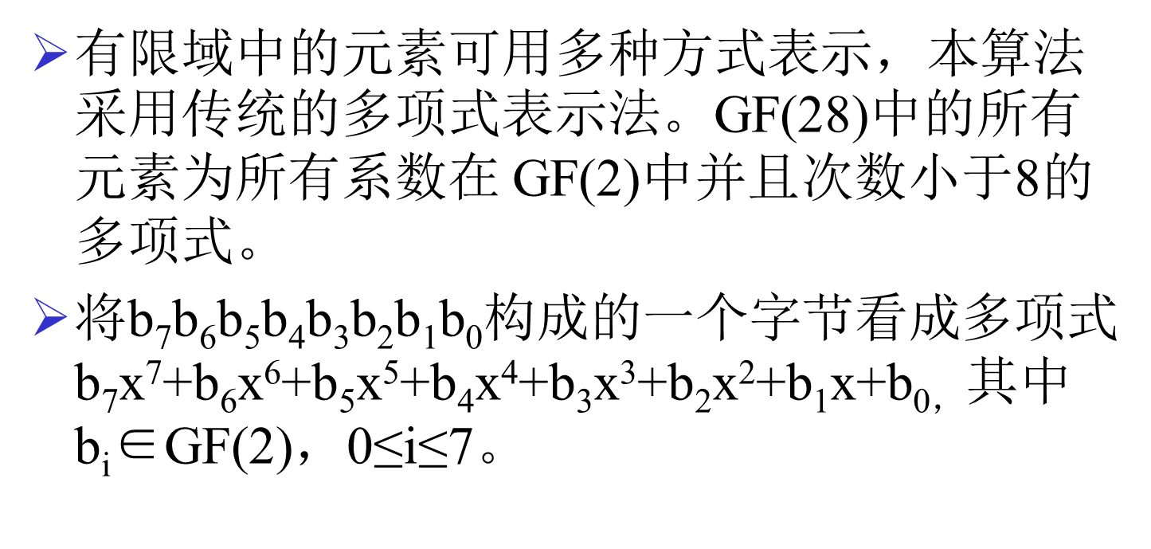
3.3.2 AES 的数学基础
有限域中的元素可用多种方式表示，本算法采用传统的多项式表示法。GF(28)中的所有元素为所有系数在 GF(2)中并且次数小于8的多项式。
将b₇b₆b₅b₄b₃b₂b₁b₀构成的一个字节看成多项式b₇x⁷+b₆x⁶+b₅x⁵+b₄x⁴+b₃x³+b₂x²+b₁x+b_{0，}其中$\text{b}\text{i}\text{∈}\text{GF}\text{(2)}$，0≤i≤7。

Slide 56
3.3.2 AES 的数学基础
例如，十六进制数'57'对应的二进制数为01010111，看成一个字节，对应的多项式为x⁶+x⁴+x²+x+1。
本算法采用的基本运算有三种，分别为加法运算、乘法运算和x乘运算。

Slide 57
3.3.2 AES 的数学基础
（1）加法运算
有限域 GF(2⁸)中的两个元素相加，结果是一个次数不超过7的多项式，其系数等于两个元素对应系数的模2加（比特异或，符号定义为⨁）。
有限域GF(2⁸)中的两个元素的加法与两个字节的按位模2加是一致的。

Slide 58
3.3.2 AES 的数学基础
例如：
十六进制数表示：'57'+'83'='D4'
多项式表示为：(x⁶+x⁴+x²+x+1)=(x⁷+x+1)=x⁷+x⁶+x⁴+x²
二进制数表示为：01010111+10000011=11010100

Slide 59
3.3.2 AES 的数学基础
（2）乘法运算
要计算有限域GF(2⁸)上的乘法，必须先确定GF(2)上的8次不可约多项式。
GF(2⁸)上两个元素的乘积就是这两个多项式的模乘（以此8次不可约多项式为模）。如果一个多项式除了1和其自身没有其他因子，那么它是不可约的
对于AES，这个8次不可约多项式确定为m(x)=x⁸+x⁴+x³+x+1，它的十六进制数表示为011b，二进制数表示为0000000100011011。

Slide 60
3.3.2 AES 的数学基础
例如，
十六进制数表示'57'⊗'83' = 'C1' ，
多项式表示
(x⁶+x⁴+x²+x+1)(x⁷+x+1)
=x¹³+x¹¹+x⁹+x⁸+x⁷+x⁷+x⁵+x³+x²+x+x⁶+x⁴+x²+x+1
=x¹³+x¹¹+x⁹+x⁸+x⁶+x⁵+x⁴+x³+1
(x¹³+x¹¹+x⁹+x⁸+x⁶+x⁵+x⁴+x³+1)modm(x)
=x⁷+x⁶+1

Slide 61
3.3.2 AES 的数学基础
二进制数表示为：01010111∙10000011=11000001。
以上的乘法满足结合律，且有单位元01（十六进制数表示）。

Slide 62
3.3.2 AES 的数学基础
对任何系数在二元域GF(2)中并且次数小于8的多项式b(x)，可用推广的欧几里得算法得
b(x)∙a(x)+m(x)c(x)=1
即a(x)b(x)=1modm(x)，因此a(x)是b(x)的乘法逆元。
再者，乘法还满足分配律
a(x)∙(b(x)+c(x))=a(x)∙b(x) +a(x)c(x)。
由以上的讨论可以看出，256个字节值构成的集合，在以上定义的加法和乘法运算下，具有有限域GF(2⁸)的结构。

Slide 63
3.3.2 AES 的数学基础
（3）x乘运算
(b₇x⁷+b₆x⁶+b₅x⁵+b₄x⁴+b₃x³+b₂x²+b₁x+b₀)⨂x
=b₇x⁸+b₆x⁷+b₅x⁶+b₄x⁵+b₃x⁴+b₂x³+b₁x²+b₀x
将上面的结果模m(x)求余得到x∙b(x)。

Slide 64
3.3.2 AES 的数学基础
若b₇=0，则结果为x∙b(x)，
若b7=1，则必须先将乘积结果减去m(x)，结果为x∙b(x)。
用x乘以一个多项式简称x乘。
x（十六进制数表示为02）乘可以用字节内左移一位和紧接着一个与1b的按位模2加来实现，该运算记为xtime运算。

Slide 65
3.3.2 AES 的数学基础
2．系数在 GF(28)上的多项式
多项式的系数可以定义为GF(2⁸)中的元素，通过这一方法，4个字节构成的字可以表示为系数在GF(2⁸)上的次数小于4的多项式，多项式的加法就是对应系数相加。GF(2⁸)中的加法为按位模2加，因此两个4字节字的加法就是按位模2加。

Slide 66
3.3.2 AES 的数学基础
乘法比较复杂，规定多项式的乘法运算必须要取模M(x)=x⁴+1，这样使得次数小于4的多项式的乘积仍然是一个次数小于4的多项式，将多项式的模乘运算记为⨂。

Slide 67
3.3.2 AES 的数学基础
设a(x)=a₃x³+a₂x²+a₁x+a₀和b(x)=b₃x³+b₂x²+b₁x+b₀为GF(2⁸)上的两个多项式，有
c(x)=a(x)⨂b(x)=c₃x³+c₂x²+c₁x+c₀
则
c₀=a₀∙b₀⨁a₃∙b₁⨁a₂∙b₂⨁a₁∙b₃
c₁=a₁∙b₀⨁a₀∙b₁⨁a₃∙b₂⨁a₂∙b₃
c₂=a₂∙b₀⨁a₁∙b₁⨁a₀∙b₂⨁a₃∙b₃
c₃=a₃∙b₀⨁a₂∙b₁⨁a₁∙b₂⨁a₀∙b₃

Slide 68
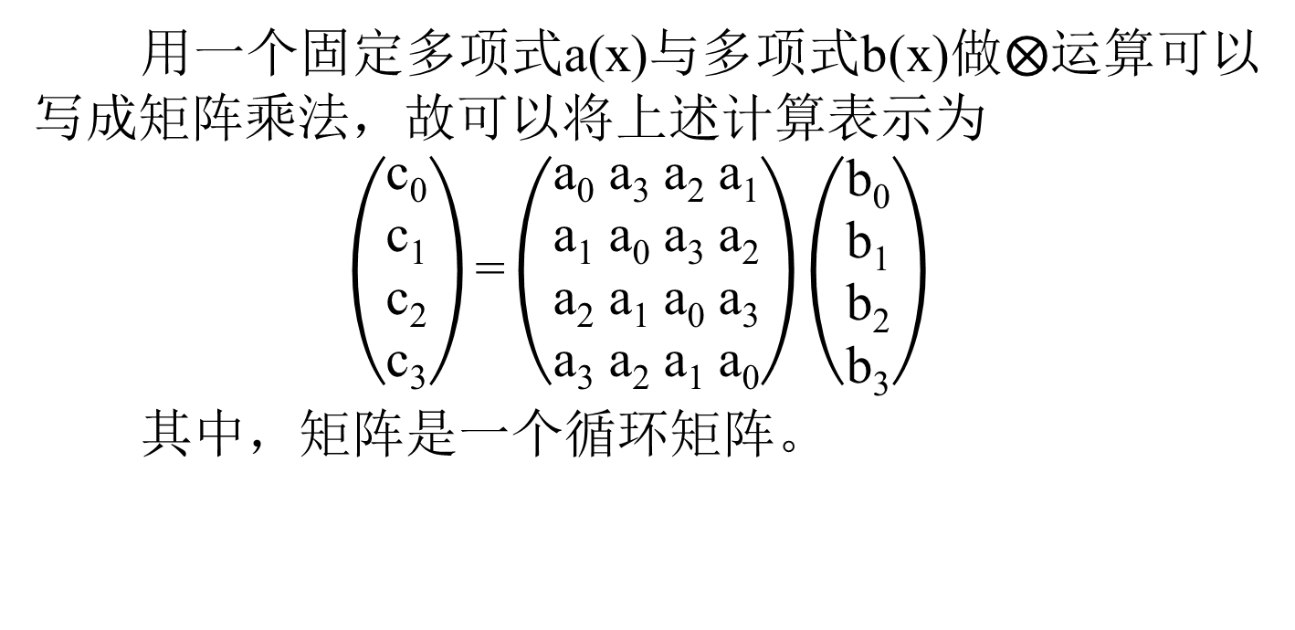
3.3.2 AES 的数学基础
用一个固定多项式a(x)与多项式b(x)做⨂运算可以写成矩阵乘法，故可以将上述计算表示为 $\left(\begin{aligned}\text{c}\text{0} \\ \text{c}\text{1} \\ \text{c}\text{2} \\ \text{c}\text{3}\end{aligned}\right)\text{=}\left(\begin{aligned}\text{a}\text{0} \text{a}\text{3} \text{a}\text{2} \text{a}\text{1} \\ \text{a}\text{1} \text{a}\text{0} \text{a}\text{3} \text{a}\text{2} \\ \text{a}\text{2} \text{a}\text{1} \text{a}\text{0} \text{a}\text{3} \\ \text{a}\text{3} \text{a}\text{2} \text{a}\text{1} \text{a}\text{0}\end{aligned}\right)\left(\begin{aligned}\text{b}\text{0} \\ \text{b}\text{1} \\ \text{b}\text{2} \\ \text{b}\text{3}\end{aligned}\right)$
其中，矩阵是一个循环矩阵。

Slide 69
3.3.2 AES 的数学基础
注意M(x)不是GF(2⁸)上的不可约多项式（甚至也不是GF(2)上的不可约多项式），
因此被一个固定多项式相乘不一定是可逆的。

Slide 70
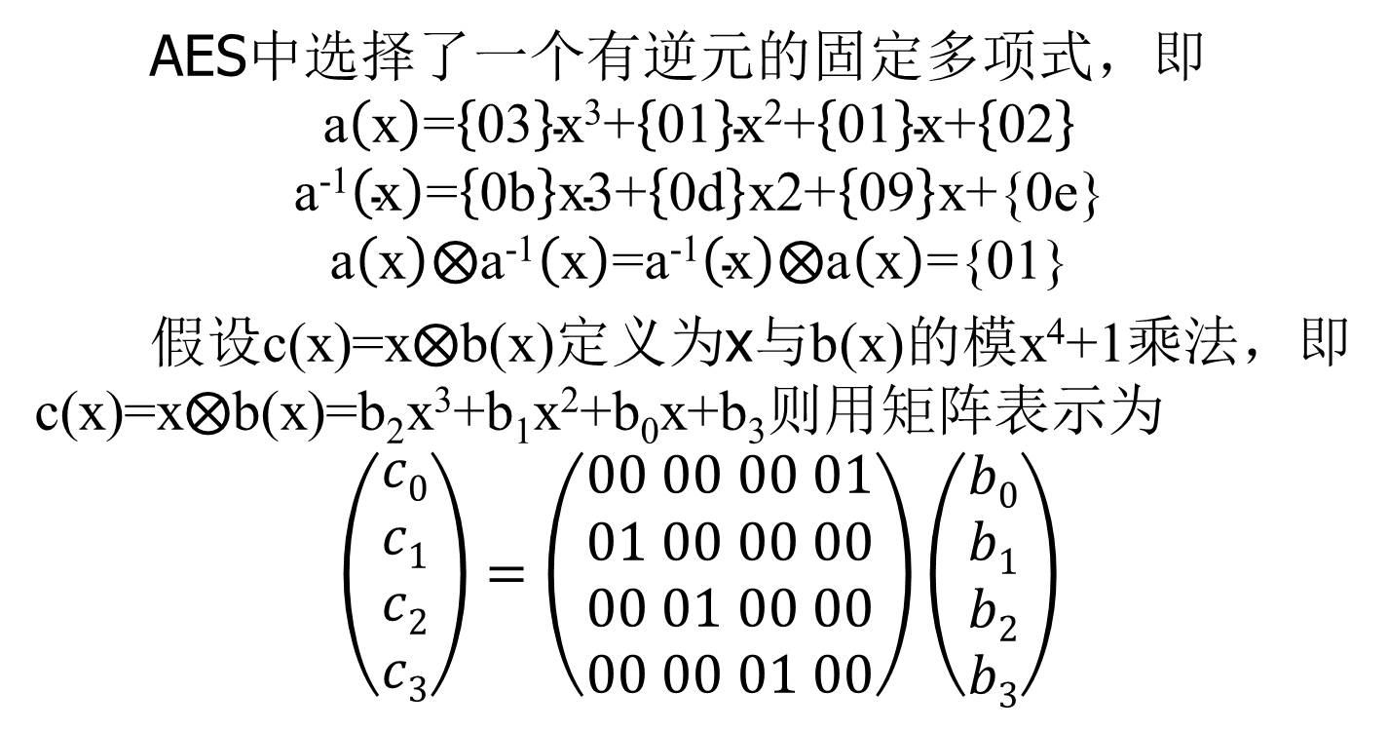
3.3.2 AES 的数学基础
AES中选择了一个有逆元的固定多项式，即
$$\text{a}\left(\text{x}\right)\text{=}\left\{\text{03}\right\}\text{x}\text{3}\text{+}\left\{\text{01}\right\}\text{x}\text{2}\text{+}\left\{\text{01}\right\}\text{x}\text{+}\left\{\text{02}\right\}$$
$$\text{a}\text{−1}\left(\text{x}\right)\text{=}\left\{\text{0}\text{b}\right\}\text{x}\text{3+}\left\{\text{0}\text{d}\right\}\text{x}\text{2+}\left\{\text{09}\right\}\text{x}\text{+\{0}\text{e}\text{\}}$$
$$\text{a}\left(\text{x}\right)\text{⨂}\text{a}\text{−1}\left(\text{x}\right)\text{=}\text{a}\text{−1}\left(\text{x}\right)\text{⨂}\text{a}\left(\text{x}\right)\text{=\{01\}}$$
假设c(x)=x⨂b(x)定义为x与b(x)的模x⁴+1乘法，即c(x)=x⨂b(x)=b₂x³+b₁x²+b₀x+b₃则用矩阵表示为
$$\left(\begin{aligned}c0 \\ c1 \\ c2 \\ c3\end{aligned}\right)=\left(\begin{aligned}00 00 00 01 \\ 01 00 00 00 \\ 00 01 00 00 \\ 00 00 01 00\end{aligned}\right)\left(\begin{aligned}b0 \\ b1 \\ b2 \\ b3\end{aligned}\right)$$

Slide 71
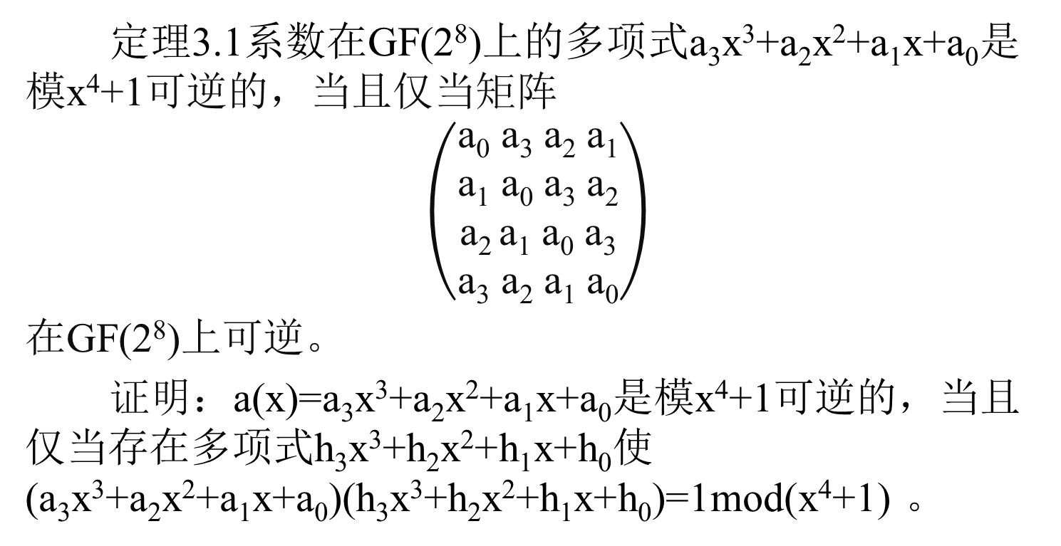
3.3.2 AES 的数学基础
定理3.1系数在GF(2⁸)上的多项式a₃x³+a₂x²+a₁x+a₀是模x⁴+1可逆的，当且仅当矩阵
$$\left(\begin{aligned}\text{a}\text{0} \text{a}\text{3} \text{a}\text{2} \text{a}\text{1} \\ \text{a}\text{1} \text{a}\text{0} \text{a}\text{3} \text{a}\text{2} \\ \text{a}\text{2 }\text{a}\text{1} \text{a}\text{0} \text{a}\text{3} \\ \text{a}\text{3} \text{a}\text{2} \text{a}\text{1} \text{a}\text{0}\end{aligned}\right)$$
在GF(2⁸)上可逆。
证明：a(x)=a₃x³+a₂x²+a₁x+a₀是模x⁴+1可逆的，当且仅当存在多项式h₃x³+h₂x²+h₁x+h₀使(a₃x³+a₂x²+a₁x+a₀)(h₃x³+h₂x²+h₁x+h₀)=1mod(x⁴+1) 。

Slide 72
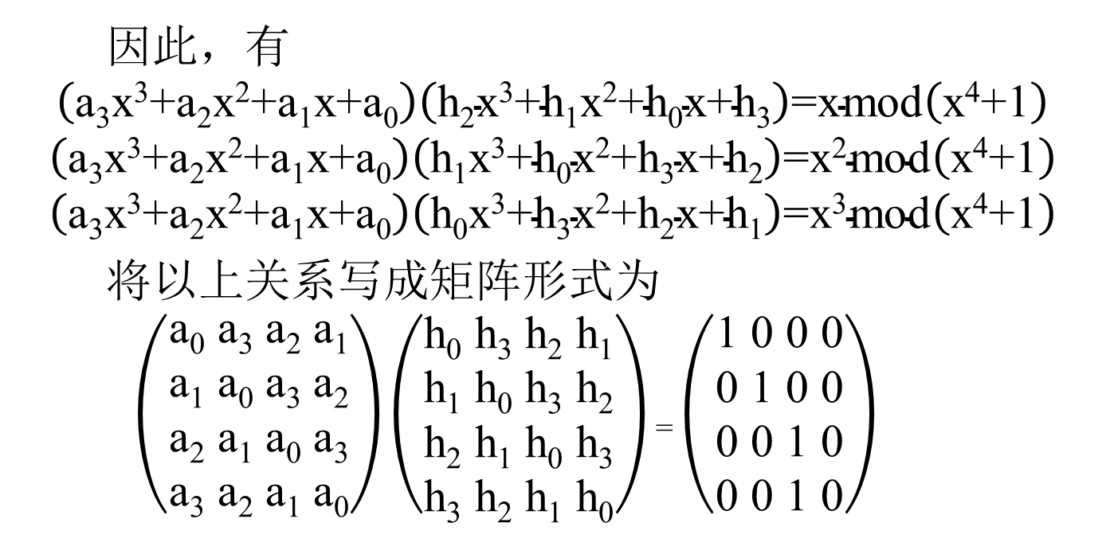
3.3.2 AES 的数学基础
因此，有
$$\left(\text{a}\text{3}\text{x}\text{3}\text{+}\text{a}\text{2}\text{x}\text{2}\text{+}\text{a}\text{1}\text{x}\text{+}\text{a}\text{0}\right)\left(\text{h}\text{2}\text{x}\text{3}\text{+}\text{h}\text{1}\text{x}\text{2}\text{+}\text{h}\text{0}\text{x}\text{+}\text{h}\text{3}\right)\text{=}\text{xmod}\left(\text{x}\text{4}\text{+1}\right)$$
$$\left(\text{a}\text{3}\text{x}\text{3}\text{+}\text{a}\text{2}\text{x}\text{2}\text{+}\text{a}\text{1}\text{x}\text{+}\text{a}\text{0}\right)\left(\text{h}\text{1}\text{x}\text{3}\text{+}\text{h}\text{0}\text{x}\text{2}\text{+}\text{h}\text{3}\text{x}\text{+}\text{h}\text{2}\right)\text{=}\text{x}\text{2}\text{mod}\left(\text{x}\text{4}\text{+1}\right)$$
$$\left(\text{a}\text{3}\text{x}\text{3}\text{+}\text{a}\text{2}\text{x}\text{2}\text{+}\text{a}\text{1}\text{x}\text{+}\text{a}\text{0}\right)\left(\text{h}\text{0}\text{x}\text{3}\text{+}\text{h}\text{3}\text{x}\text{2}\text{+}\text{h}\text{2}\text{x}\text{+}\text{h}\text{1}\right)\text{=}\text{x}\text{3}\text{mod}\left(\text{x}\text{4}\text{+1}\right)$$
将以上关系写成矩阵形式为
$$\left(\begin{aligned}\text{a}\text{0} \text{a}\text{3} \text{a}\text{2} \text{a}\text{1} \\ \text{a}\text{1} \text{a}\text{0} \text{a}\text{3} \text{a}\text{2} \\ \text{a}\text{2} \text{a}\text{1} \text{a}\text{0} \text{a}\text{3} \\ \text{a}\text{3} \text{a}\text{2} \text{a}\text{1} \text{a}\text{0}\end{aligned}\right)\left(\begin{aligned}\text{h}\text{0} \text{h}\text{3} \text{h}\text{2} \text{h}\text{1} \\ \text{h}\text{1} \text{h}\text{0} \text{h}\text{3} \text{h}\text{2} \\ \text{h}\text{2} \text{h}\text{1} \text{h}\text{0} \text{h}\text{3} \\ \text{h}\text{3} \text{h}\text{2} \text{h}\text{1} \text{h}\text{0}\end{aligned}\right)\text{=}\left(\begin{aligned}\text{1} \text{0 0 0} \\ \text{0 1 0 0} \\ \text{0 0 1 0} \\ \text{0 0 1} \text{0}\end{aligned}\right)$$

Slide 73
3.3.3 AES 算法描述
在原始的Rijndael算法中分组长度和密钥长度都可变，各自可以独立地指定为128bit、192bit、256bit。
在AES中，分组长度只能是128位，密钥长度可以为三者中的任意一种。

Slide 74
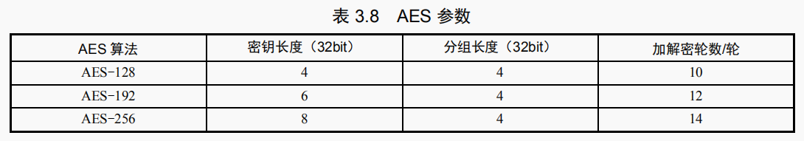
3.3.3 AES 算法描述
密钥长度不同，则加密轮数不同，AES参数如表3.8所示。本节中，假定密钥长度为128位，那么AES的迭代轮数为10轮，这也是目前使用最广泛的实现方式。

Slide 75
3.3.3 AES 算法描述
AES的处理单位是字节，128位的输入明文分组P和输入密钥K都被分为16个字节。
一般明文分组用以字节为单位的正方形矩阵描述，称为状态（State）矩阵。
在算法的每一轮，状态矩阵的内容不断发生变化，最后的结果作为密文输出C。

Slide 76
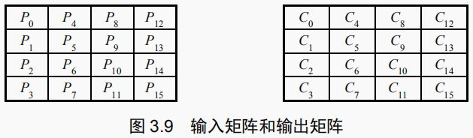
3.3.3 AES 算法描述
该矩阵中字节的排列顺序为从上到下、从左至右，输入矩阵和输出矩阵如图3.9所示。

Slide 77
3.3.3 AES 算法描述
类似地，128位密钥也是以字节为单位的矩阵表示，矩阵的每一列被称为1个32bit的字。
通过密钥编排程序，该密钥矩阵被扩展成一个由44个字组成的序列w[0]，w[1]，...，w[43]序列的前4个元素是原始密钥，用于加密运算中的初始密钥加。
后40个字分为1组，每组4个字（128bit）分别用于10轮运算中的轮密钥加。

Slide 78
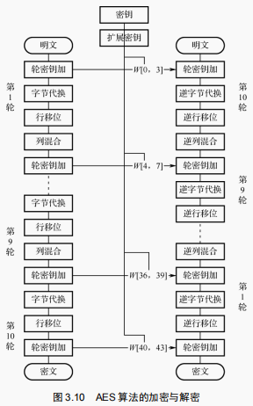
AES算法的加密与解密如图3.10所示。

Slide 79
3.3.3 AES 算法描述
AES的解密过程与加密过程并不一致。因为AES并未使用Feistel结构，在每轮操作时，对整个分组进行处理。解密过程仍为10轮，每轮操作是加密操作的逆变换。解密操作的一轮就是顺序执行逆行移位、逆字节变换、轮密钥加和逆列混合。与加密操作类似，最后一轮不执行逆列混合，在第1轮解密之前，要执行1次轮密钥加操作。
加密和解密分别由轮密钥加开始和结束，是因为只有轮密钥加阶段使用了密钥。

Slide 80
3.3.3 AES 算法描述
1．字节代换
字节代换是一个关于字节的非线性变换，独立地对状态的每个字节进行。字节代换是可逆的，由以下两个可逆变换复合得到。首先，将一个字节变换成有限域GF(2⁸)中的乘法逆元素，规定00映射到自身00。

Slide 81
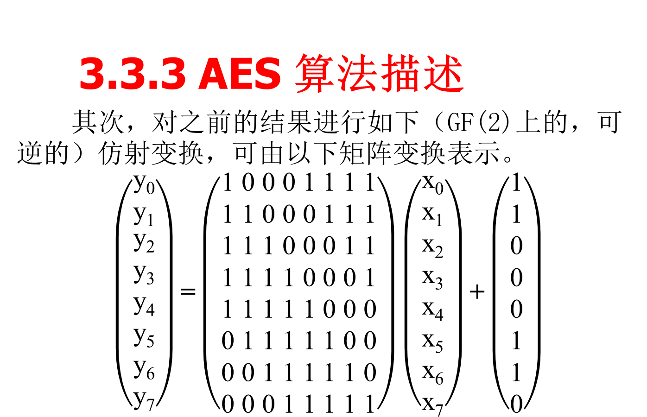
3.3.3 AES 算法描述
其次，对之前的结果进行如下（GF(2)上的，可逆的）仿射变换，可由以下矩阵变换表示。
$$\left(\begin{aligned}\begin{aligned}\text{y}\text{0} \\ \text{y}\text{1}\end{aligned} \\ \text{y}\text{2} \\ \text{y}\text{3} \\ \text{y}\text{4} \\ \text{y}\text{5} \\ \text{y}\text{6} \\ \text{y}\text{7}\end{aligned}\right)\text{=}\left(\begin{aligned}\text{1 0} \text{0 0 1 1 1 1} \\ \text{1 1 0 0 0 1 1 1} \\ \text{1 1 1 0 0 0 1 1} \\ \text{1 1 1 1 0 0 0 1} \\ \text{1 1 1 1 1 0 0 0} \\ \text{0 1 1 1 1 1 0 0} \\ \text{0 0 1 1 1 1 1 0} \\ \text{0 0 0 1 1 1 1 1}\end{aligned}\right)\left(\begin{aligned}\text{x}\text{0} \\ \text{x}\text{1} \\ \text{x}\text{2} \\ \text{x}\text{3} \\ \text{x}\text{4} \\ \text{x}\text{5} \\ \text{x}\text{6} \\ \text{x}\text{7}\end{aligned}\right)\text{+}\left(\begin{aligned}\text{1} \\ \text{1} \\ \text{0} \\ \text{0} \\ \text{0} \\ \text{1} \\ \text{1} \\ \text{0}\end{aligned}\right)$$

Slide 82
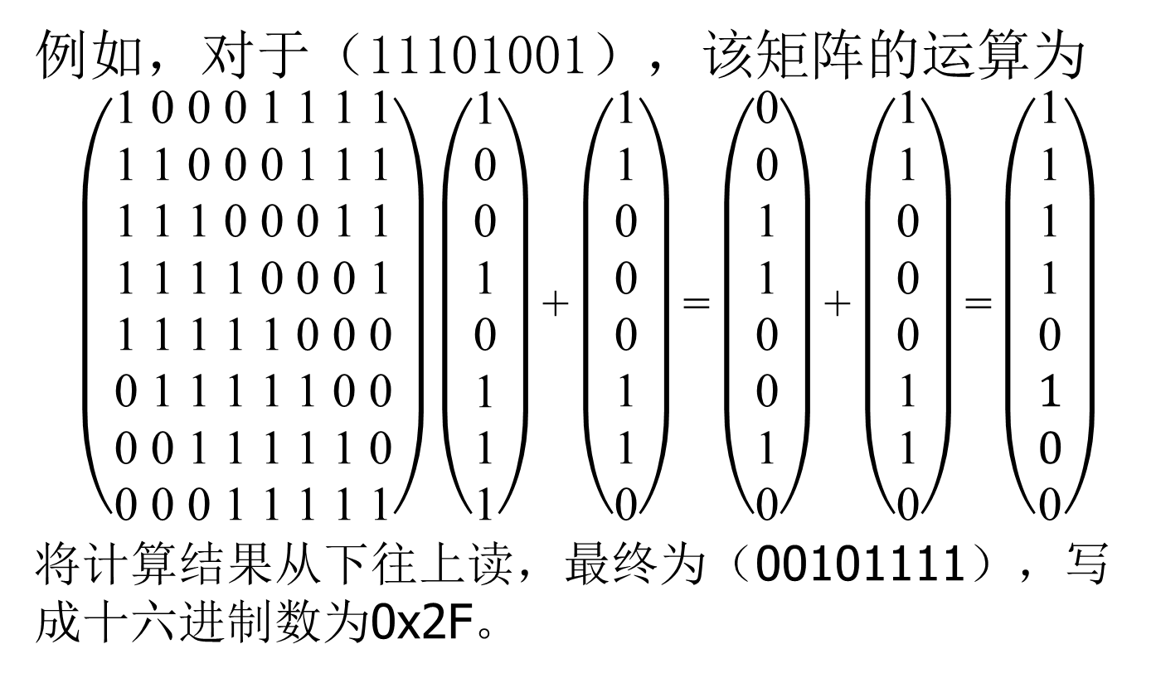
例如，对于（11101001），该矩阵的运算为
$$\left(\begin{aligned}\text{1 0 0 0 1 1 1 1} \\ \text{1 1 0 0 0 1 1 1} \\ \text{1 1 1 0 0 0 1 1} \\ \text{1 1 1 1 0 0 0 1} \\ \text{1 1 1 1 1 0 0 0} \\ \text{0 1 1 1 1 1 0 0} \\ \text{0 0 1 1 1 1 1 0} \\ \text{0 0 0 1 1 1 1 1}\end{aligned}\right)\left(\begin{aligned}\text{1} \\ \text{0} \\ \text{0} \\ \text{1} \\ \text{0} \\ \text{1} \\ \text{1} \\ \text{1}\end{aligned}\right)\text{+}\left(\begin{aligned}\text{1} \\ \text{1} \\ \text{0} \\ \text{0} \\ \text{0} \\ \text{1} \\ \text{1} \\ \text{0}\end{aligned}\right)\text{=}\left(\begin{aligned}\text{0} \\ \text{0} \\ \text{1} \\ \text{1} \\ \text{0} \\ \text{0} \\ \text{1} \\ \text{0}\end{aligned}\right)\text{+}\left(\begin{aligned}\text{1} \\ \text{1} \\ \text{0} \\ \text{0} \\ \text{0} \\ \text{1} \\ \text{1} \\ \text{0}\end{aligned}\right)\text{=}\left(\begin{aligned}\text{1} \\ \text{1} \\ \text{1} \\ \text{1} \\ \text{0} \\ 1 \\ 0 \\ \text{0}\end{aligned}\right)$$
将计算结果从下往上读，最终为（00101111），写成十六进制数为0x2F。

Slide 83
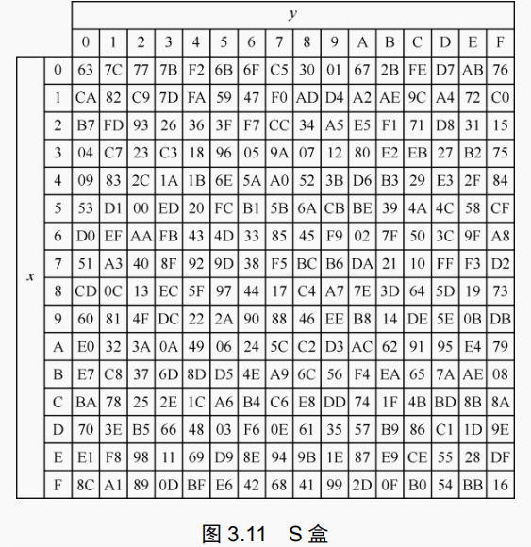
3.3.3 AES 算法描述
也可以将字节代换对各种可能字节的变换结果排成一个表，如图3.11所示，它称为AES的字节代替表或S盒。

Slide 84
状态矩阵中的元素按照下面的方式通过S盒映射为一个新的字节：把该字节的高4位作为行值，低4位作为列值，取出S盒对应行列的元素作为输出。
例如，加密时，输入字节0x12，则查找S盒的第1行第 2列，得到值0xC9。

Slide 85
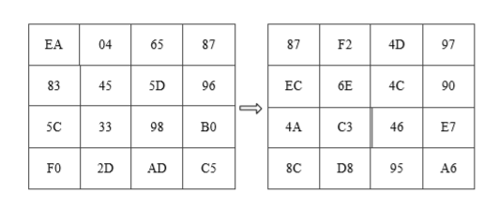
3.3.3 AES 算法描述
例如，

Slide 86
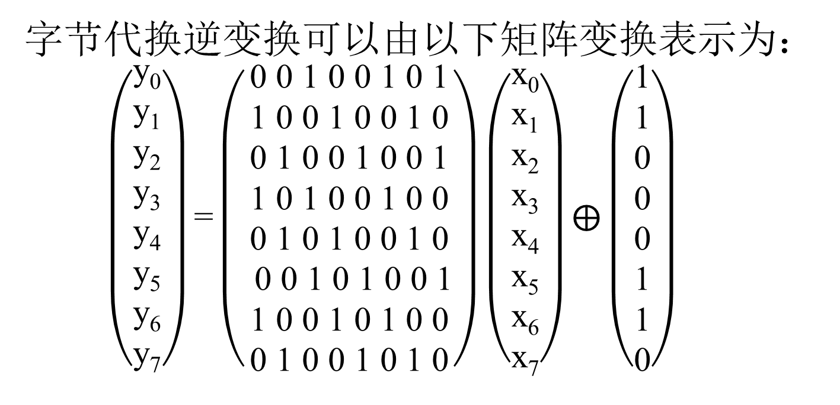
字节代换逆变换可以由以下矩阵变换表示为：
$$\left(\begin{aligned}\text{y}\text{0} \\ \text{y}\text{1} \\ \text{y}\text{2} \\ \text{y}\text{3} \\ \text{y}\text{4} \\ \text{y}\text{5} \\ \text{y}\text{6} \\ \text{y}\text{7}\end{aligned}\right)\text{=}\left(\begin{aligned}\text{0 0 1 0 0 1 0 1} \\ \text{1 0 0 1 0 0 1 0} \\ \text{0 1 0 0 1 0 0 1} \\ \text{1 0 1 0 0 1 0 0} \\ \text{0 1 0 1 0 0 1 0} \\ \text{ 0 0 1 0 1 0 0 1} \\ \text{1 0 0 1 0 1 0 0} \\ \text{0 1 0 0 1 0 1 0}\end{aligned}\right)\left(\begin{aligned}\text{x}\text{0} \\ \text{x}\text{1} \\ \text{x}\text{2} \\ \text{x}\text{3} \\ \text{x}\text{4} \\ \text{x}\text{5} \\ \text{x}\text{6} \\ \text{x}\text{7}\end{aligned}\right)\text{⨁}\left(\begin{aligned}\text{1} \\ \text{1} \\ \text{0} \\ \text{0} \\ \text{0} \\ \text{1} \\ \text{1} \\ \text{0}\end{aligned}\right)$$

Slide 87
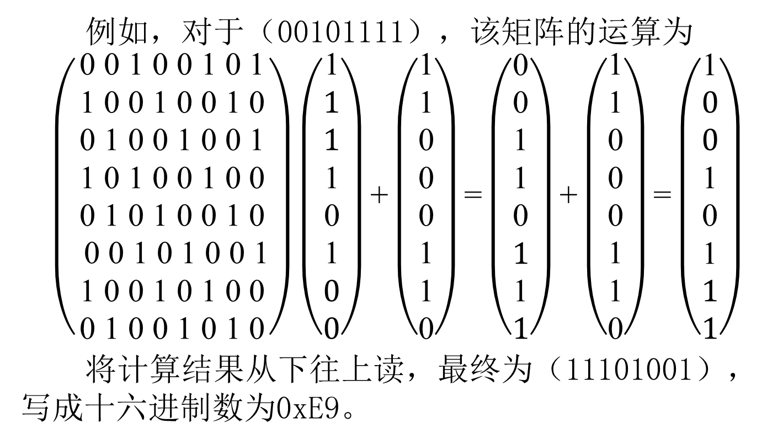
3.3.3 AES 算法描述
例如，对于（00101111），该矩阵的运算为
$$\left(\begin{aligned}\text{0 0 1 0 0 1 0 1} \\ \text{1 0 0 1 0 0 1 0} \\ \text{0 1 0 0 1 0 0 1} \\ \text{1 0 1 0 0 1 0 0} \\ \text{0 1 0 1 0 0 1 0} \\ \text{ 0 0 1 0 1 0 0 1} \\ \text{1 0 0 1 0 1 0 0} \\ \text{0 1 0 0 1 0 1 0}\end{aligned}\right)\left(\begin{aligned}\text{1} \\ 1 \\ 1 \\ \text{1} \\ \text{0} \\ \text{1} \\ 0 \\ 0\end{aligned}\right)\text{+}\left(\begin{aligned}\text{1} \\ \text{1} \\ \text{0} \\ \text{0} \\ \text{0} \\ \text{1} \\ \text{1} \\ \text{0}\end{aligned}\right)\text{=}\left(\begin{aligned}\text{0} \\ \text{0} \\ \text{1} \\ \text{1} \\ \text{0} \\ 1 \\ \text{1} \\ 1\end{aligned}\right)\text{+}\left(\begin{aligned}\text{1} \\ \text{1} \\ \text{0} \\ \text{0} \\ \text{0} \\ \text{1} \\ \text{1} \\ \text{0}\end{aligned}\right)\text{=}\left(\begin{aligned}\text{1} \\ 0 \\ 0 \\ \text{1} \\ \text{0} \\ \text{1} \\ 1 \\ 1\end{aligned}\right)$$
将计算结果从下往上读，最终为（11101001），写成十六进制数为0xE9。

Slide 88
3.3.3 AES 算法描述
2．行移位
行移位是将状态矩阵的各行进行循环移位，不同状态行的位移量不同。
第0行不移动，
第1行循环左移1个字节，
第2行循环左移2个字节，
第3行循环左移3个字节，行移位示意图如图3.12所示。

Slide 89
3.3.3 AES 算法描述
行移位逆变换是将状态矩阵的每行执行相反的移位操作。
例如，AES-128中，状态矩阵的第0行右移0字节，
第1行右移1字节，
第2行右移2字节，
第3行右移3字节。

Slide 90
3.3.3 AES 算法描述
行移位虽然简单，但是相当有用。
它将某个字节从其中一列移到另一列中，它的线性距离是4字节（1个字）的倍数，同时这个变换确保了某列的4字节被扩展到了4个不同的列。

Slide 91
3.3.3 AES 算法描述
3．列混合
列混合变换是一个替代操作，是AES算法中最具技巧性的部分。该步骤的设计中包含了多个方面，包括维数、线性性、扩散性和在8位处理器上的运算性能，它只在AES的第 0，1，…，Nr-1轮中使用。

Slide 92
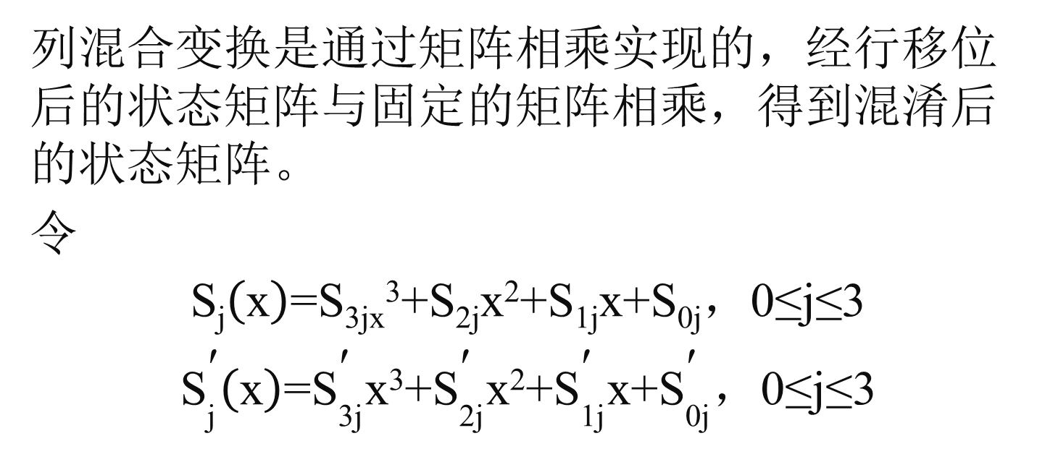
3.3.3 AES 算法描述
列混合变换是通过矩阵相乘实现的，经行移位后的状态矩阵与固定的矩阵相乘，得到混淆后的状态矩阵。
令
$\text{S}\text{j}\left(\text{x}\right)\text{=}\text{S}\text{3}\text{jx}\text{3}\text{+}\text{S}\text{2}\text{j}\text{x}\text{2}\text{+}\text{S}\text{1}\text{j}\text{x}\text{+}\text{S}\text{0}\text{j}$，$\text{0}\text{≤}\text{j}\text{≤3}$
${\text{S}}_{\text{j}}^{\text{′}}\left(\text{x}\right)\text{=}{\text{S}}_{\text{3}\text{j}}^{\text{′}}\text{x}\text{3}\text{+}{\text{S}}_{\text{2}\text{j}}^{\text{′}}\text{x}\text{2}\text{+}{\text{S}}_{\text{1}\text{j}}^{\text{′}}\text{x}\text{+}{\text{S}}_{\text{0}\text{j}}^{\text{′}}$，$\text{0}\text{≤}\text{j}\text{≤3}$

Slide 93
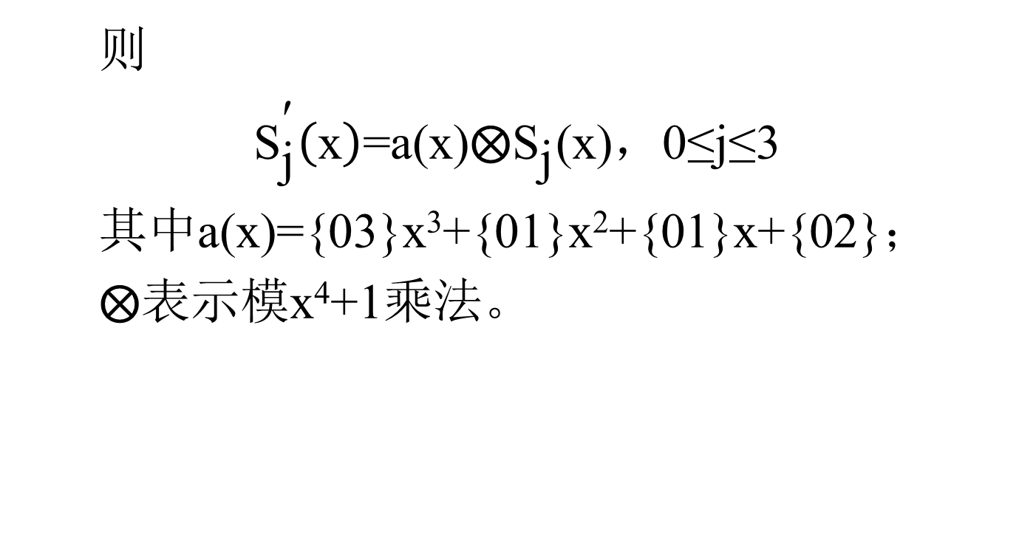
3.3.3 AES 算法描述
则
${\text{S}}_{\text{j}}^{\text{′}}\left(\text{x}\right)\text{=}\text{a}\text{(}\text{x}\text{)⨂}{\text{S}}_{\text{j}}\text{(}\text{x}\text{)}$，$\text{0}\text{≤}\text{j}\text{≤3}$
其中a(x)={03}x³+{01}x²+{01}x+{02}；
⨂表示模x⁴+1乘法。

Slide 94
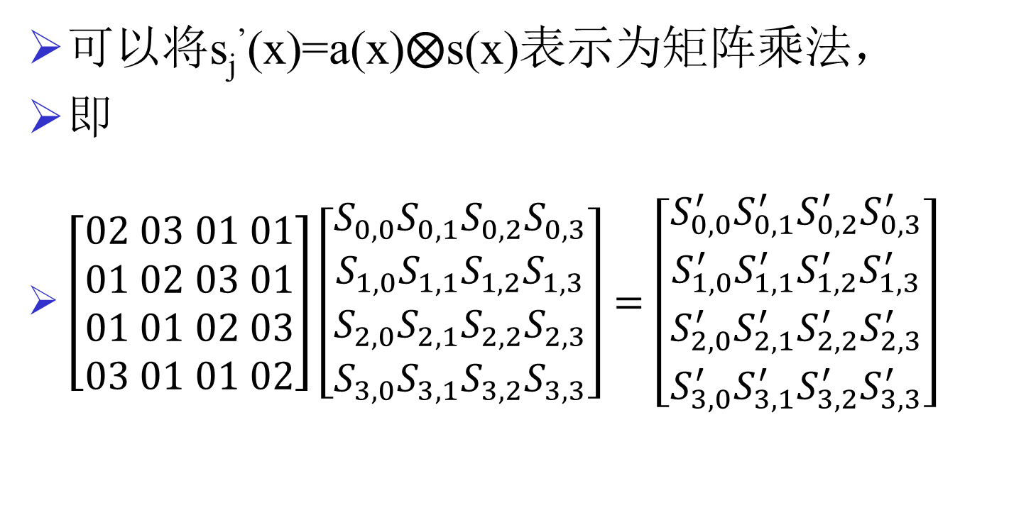
3.3.3 AES 算法描述
可以将s_{j}’(x)=a(x)⨂s(x)表示为矩阵乘法，
即
$\left[\begin{aligned}02 03 01 01 \\ 01 02 03 01 \\ 01 01 02 03 \\ 03 01 01 02\end{aligned}\right]\left[\begin{aligned}S_{0,0}S_{0,1}S_{0,2}S_{0,3} \\ S_{1,0}S_{1,1}S_{1,2}S_{1,3} \\ S_{2,0}S_{2,1}S_{2,2}S_{2,3} \\ S_{3,0}S_{3,1}S_{3,2}S_{3,3}\end{aligned}\right]=\left[\begin{aligned}S_{0,0}^{′}S_{0,1}^{′}S_{0,2}^{′}S_{0,3}^{′} \\ S_{1,0}^{′}S_{1,1}^{′}S_{1,2}^{′}S_{1,3}^{′} \\ S_{2,0}^{′}S_{2,1}^{′}S_{2,2}^{′}S_{2,3}^{′} \\ S_{3,0}^{′}S_{3,1}^{′}S_{3,2}^{′}S_{3,3}^{′}\end{aligned}\right]$

Slide 95
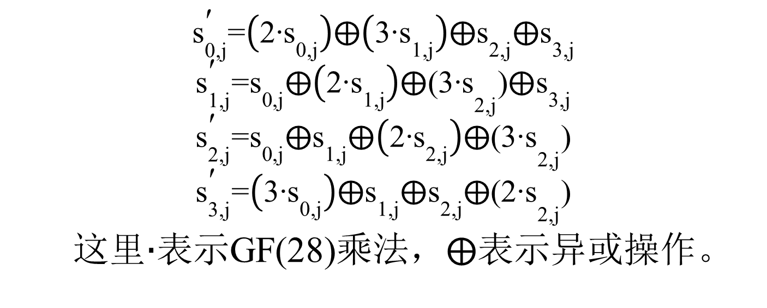
3.3.3 AES 算法描述
$${\text{s}}_{\text{0,}\text{j}}^{\text{′}}\text{=}\left(\text{2∙}{\text{s}}_{\text{0,}\text{j}}\right)\text{⨁}\left(\text{3∙}{\text{s}}_{\text{1,}\text{j}}\right)\text{⨁}{\text{s}}_{\text{2,}\text{j}}\text{⨁}{\text{s}}_{\text{3}\text{,}\text{j}}$$
$${\text{s}}_{\text{1}\text{,}\text{j}}^{\text{′}}\text{=}{\text{s}}_{\text{0,}\text{j}}\text{⨁}\left(\text{2}\text{∙}{\text{s}}_{\text{1,}\text{j}}\right)\text{⨁}{\text{(}\text{3∙}\text{s}}_{\text{2,}\text{j}}\text{)}\text{⨁}{\text{s}}_{\text{3,}\text{j}}$$
$${\text{s}}_{\text{2}\text{,}\text{j}}^{\text{′}}\text{=}{\text{s}}_{\text{0,}\text{j}}\text{⨁}{\text{s}}_{\text{1}\text{,}\text{j}}\text{⨁}\left(\text{2}\text{∙}{\text{s}}_{\text{2}\text{,}\text{j}}\right)\text{⨁}{\text{(3∙}\text{s}}_{\text{2,}\text{j}}\text{)}$$
$${\text{s}}_{\text{3}\text{,}\text{j}}^{\text{′}}\text{=}\left(\text{3}\text{∙}{\text{s}}_{\text{0,}\text{j}}\right)\text{⨁}{\text{s}}_{\text{1,}\text{j}}\text{⨁}{\text{s}}_{\text{2,}\text{j}}\text{⨁}{\text{(}\text{2}\text{∙}\text{s}}_{\text{2,}\text{j}}\text{)}$$
这里∙表示GF(28)乘法，⨁表示异或操作。

Slide 96
列混合过程用到有限域 GF(28)乘法，
其中任何值乘 0x01都等于其自身；
用0x02做乘法时 可以使用乘法运算xtime( )来描述；
用0x03做乘法时，可以采用b∙0x03=b∙(0x02⨁0x01) = (b∙0x02)⨁(b∙0x01)

Slide 97
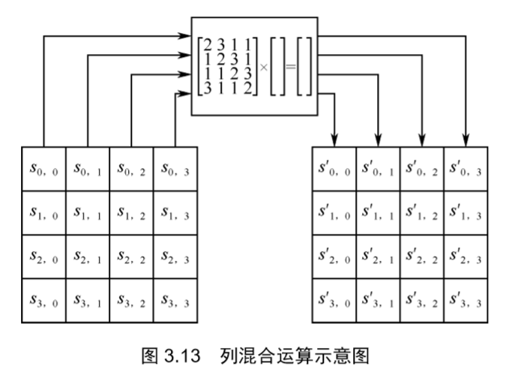
3.3.3 AES 算法描述
列混合运算示意图如图3.13所示。

Slide 98
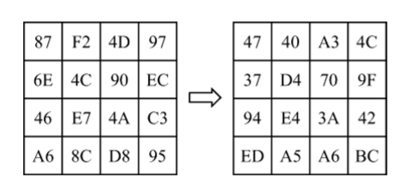
3.3.3 AES 算法描述
例如，
列混合运算的逆运算是类似的，即每列都用一个特定的多项式d(x)相乘。
d(x)满足(’03’x³+’01’x²+’01’x+’02’)d(x)=’01’，由此可得d(x)=’0B’x³+’0D’x²+’09’x+’0E’。

Slide 99
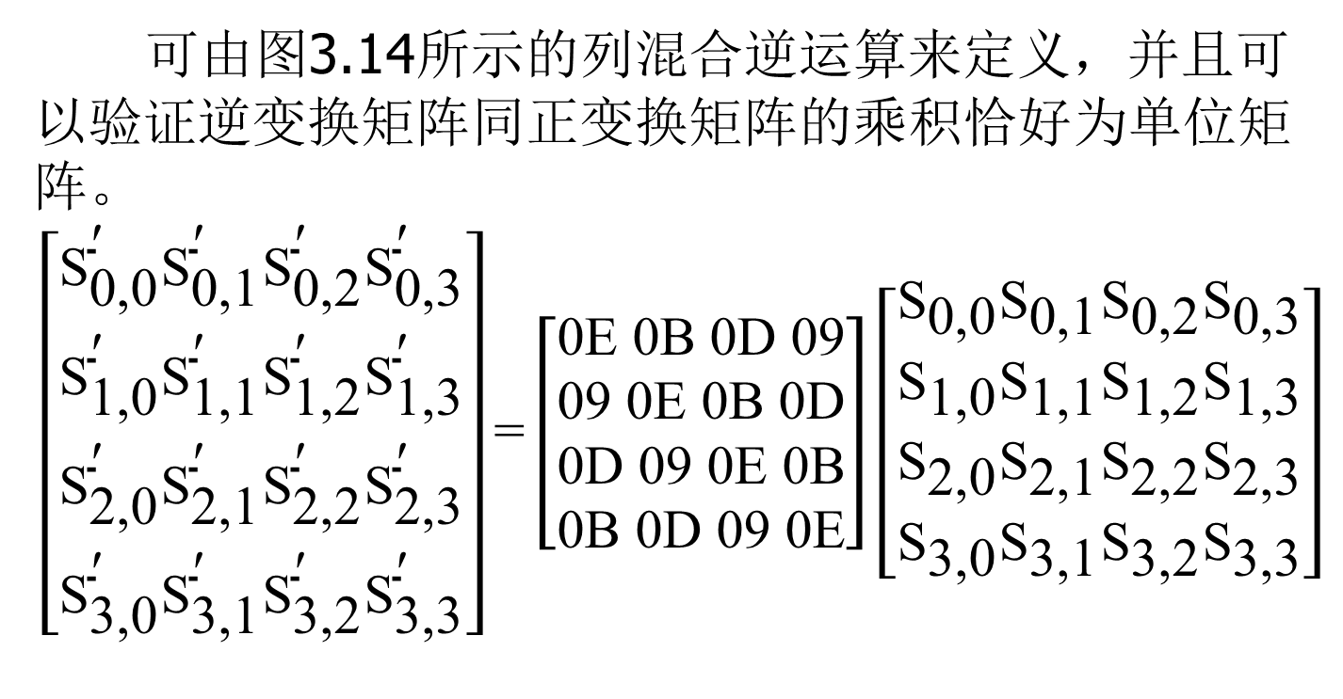
3.3.3 AES 算法描述
可由图3.14所示的列混合逆运算来定义，并且可以验证逆变换矩阵同正变换矩阵的乘积恰好为单位矩阵。
$$\left[\begin{aligned}{\text{S}}_{\text{0,0}}^{\text{′}}{\text{S}}_{\text{0,1}}^{\text{′}}{\text{S}}_{\text{0,2}}^{\text{′}}{\text{S}}_{\text{0,3}}^{\text{′}} \\ {\text{S}}_{\text{1,0}}^{\text{′}}{\text{S}}_{\text{1,1}}^{\text{′}}{\text{S}}_{\text{1,2}}^{\text{′}}{\text{S}}_{\text{1,3}}^{\text{′}} \\ {\text{S}}_{\text{2,0}}^{\text{′}}{\text{S}}_{\text{2,1}}^{\text{′}}{\text{S}}_{\text{2,2}}^{\text{′}}{\text{S}}_{\text{2,3}}^{\text{′}} \\ {\text{S}}_{\text{3,0}}^{\text{′}}{\text{S}}_{\text{3,1}}^{\text{′}}{\text{S}}_{\text{3,2}}^{\text{′}}{\text{S}}_{\text{3,3}}^{\text{′}}\end{aligned}\right]\text{=}\left[\begin{aligned}\text{0}\text{E}\text{ 0}\text{B}\text{ 0}\text{D}\text{ 09} \\ \text{09 0}\text{E}\text{ 0}\text{B}\text{ 0}\text{D} \\ \text{0}\text{D}\text{ 09 0}\text{E}\text{ 0}\text{B} \\ \text{0}\text{B}\text{ 0}\text{D}\text{ 09 0}\text{E}\end{aligned}\right]\left[\begin{aligned}{\text{S}}_{\text{0,0}}{\text{S}}_{\text{0,1}}{\text{S}}_{\text{0,2}}{\text{S}}_{\text{0,3}} \\ {\text{S}}_{\text{1,0}}{\text{S}}_{\text{1,1}}{\text{S}}_{\text{1,2}}{\text{S}}_{\text{1,3}} \\ {\text{S}}_{\text{2,0}}{\text{S}}_{\text{2,1}}{\text{S}}_{\text{2,2}}{\text{S}}_{\text{2,3}} \\ {\text{S}}_{\text{3,0}}{\text{S}}_{\text{3,1}}{\text{S}}_{\text{3,2}}{\text{S}}_{\text{3,3}}\end{aligned}\right]$$

Slide 100
3.3.3 AES 算法描述
4．轮密钥加
128位的State按位与128位的密钥逐位异或（XOR），
10轮轮密钥加变换虽然简单，却影响了State中的每一位.

Slide 101
3.3.3 AES 算法描述
密钥扩展的复杂性和AES其他阶段运算的复杂性，确保了该算法的安全性。
轮密钥加是将128bit密钥K_{i}同State中的数据进行逐位异或操作，该过程可以看作字逐位异或的结果，也可以看作字节级别的操作。
其中，密钥K_{i}中每个字w[4i]、w[4i+1]、w[4i+2]、w[4i+3]均为32bit，包含4个字节。

Slide 102
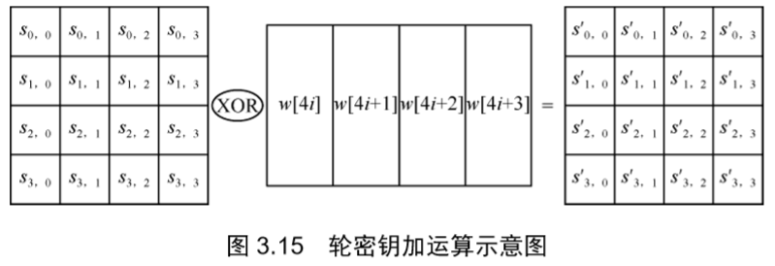
3.3.3 AES 算法描述
密钥K_{i}（i=0 ，1，… ，9）的生成过程为密钥扩展算法，轮密钥加运算示意图如图3.15所示。

Slide 103
3.3.3 AES 算法描述
轮密钥加运算的逆运算同正向的轮密钥加运算完全一致，这是因为异或的逆操作是其本身。

Slide 104
3.3.3 AES 算法描述
5．密钥扩展
AES在加密和解密算法中使用了一个由种子密钥字节数组生成的密钥调度表，称为密钥扩展（Key Expansion）。
密钥扩展从一个原始密钥中生成多重密钥以代替使用单个密钥，大大增加了比特位的扩散。

Slide 105
3.3.3 AES 算法描述
AES密钥扩展算法的输入值是4字密钥，输出是一个44字的一维线性数组，这为初始轮密钥扩展阶段和算法中的其他10轮中的每一轮提供16个字节的轮密钥。

Slide 106
3.3.3 AES 算法描述
AES首先将初始128位密钥输入一个4×4矩阵中。矩阵的每列被称为1个32bit的字， 依次命名为 w[0]、w[1]、w[2]、w[3]
它们构成了一个以字为单位的数组w。
然后每次用w数组填充扩展密钥数组余下的部分，在扩展密钥数组中，w[i]的值依赖于w[i-1]和w[i-4]（i≥4）。

Slide 107
3.3.3 AES 算法描述
对w数组中下标不为4的倍数的元素，只进行简单的异或，其逻辑关系为w[i]=w[i-1]⨁w[i-4] （i不为 4 的倍数）。
对w数组中下标为4的倍数的元素，由等式 w[i]=w[i-4]⨁T(w[i-1])确定。
其中T是一个复杂的函数，由3部分组成：字循环、字节代换和轮常量异或。

Slide 108
3.3.3 AES 算法描述
T(w[i-1]) =ByteSub (RotByte (w[i-1]))⊕Rcon[i]
具体作用如下。
（1）字循环RotByte
（2）字节代换ByteSub
（3）轮常量异或⊕

Slide 109
（1）字循环RotByte（）：将1个字的4个字节循环左移1个字节，即将字(B₀B₁B₂B₃) 变为(B₁B₂B₃B₀) 。
（2）字节代换ByteSub（）：基于S盒对输入字中的每个字节进行S代替。
（3）轮常量异或：将上述（1）和（2）的结果再与轮常量Rcon[i]相异或，其中i表示轮数。

Slide 110
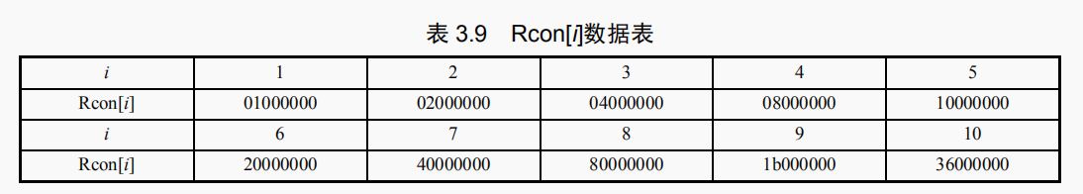
3.3.3 AES 算法描述
为了抵抗已有的密码分析，AES使用了与轮相关的轮常量来防止不同轮中产生的轮密钥的对称性或相似性，
轮常量Rcon[i]是1个4个字节的字，这个字的右边3个字节总为0，Rcon[i]数据表如表3.9所示。

Slide 111
Rcon[i/Nk] 为轮常数，其值与Nk无关，定义为（字节用十六进制表示，同时理解为GF(2⁸)上的元素）：
Rcon[i]=(RC[i], ‘00’, ‘00’, ‘00’)
其中RC[i]是GF(2⁸)中值为x^{i-1}的元素，因此。
RC[1]=1(即‘01’)
RC[2]=x(即‘02’)
RC[i]=x^{i-1}

Slide 112
例：计算RC[10]
RC[10]=x⁹mod(x⁸+x⁴+x³+x+1)
=x⁵+x⁴+x²+x
=(00110110)₂
=0x36

Slide 113
3.3.3 AES 算法描述
Rijndael 的开发者希望密钥扩展算法可以抵抗已有的密码分析攻击，其设计标准如下。
（1）知道密钥或轮密钥的部分位不能计算出轮密钥的其他位
（2）它是一个可逆的变换，即知道扩展密钥中任何连续的N_{k}个字能够重新产生整个扩展密钥。
（3）能够在各种处理器上有效执行。
（4）使用轮常量来排除对称性。
（5）密钥的每一位能影响到轮密钥的一些位。
（6）足够非线性防止轮密钥差由密钥差决定。
（7）易于描述。

Slide 114
3.4 分组密码的工作模式
分组密码在加密时，明文分组的长度是固定的，而实际应用中待加密消息的数据量是不固定的，数据格式可能多种多样。

Slide 115
3.4 分组密码的工作模式
为了能在各种应用场合使用DES，1980年NIST公布了DES的4种工作模式：电子密码本（Electronic Code Book，ECB）模式、密码分组链接（Cipher Block Chaining，CBC）模式、密码反馈（Cipher Feedback，CFB）模式和输出反馈（Output Feedback，OFB）模式。
2001年12月公布了AES的5种工作模式，即ECB、CBC、CFB、OFB和CTR（计数器模式，Counter Mode）。

Slide 116
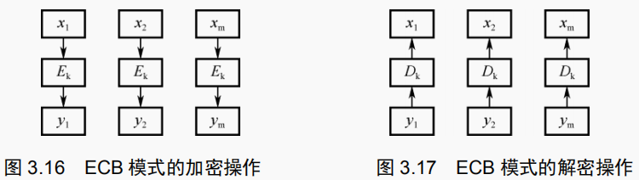
3.4.1 ECB 模式
ECB模式是最简单的工作模式，ECB模式的加密操作和ECB模式的解密操作分别如图3.16和图3.17所示。它一次对一个64bit长的明文分组加密，而且每次的加密密钥都相同。当密钥取定时，对明文的每个分组都有唯一的密文与之对应。

Slide 117
3.4.1 ECB 模式
ECB模式在用于短数据（如加密密钥）时非常理想，因此如果需要安全地传递DES密钥，ECB是最合适的模式。
ECB模式的最大缺陷是，若同一明文分组在消息中重复出现，则产生的密文分组也相同。
因此，ECB模式用于长消息时可能不够安全，若消息有固定结构，则密码分析者有可能找出这种关系。

Slide 118
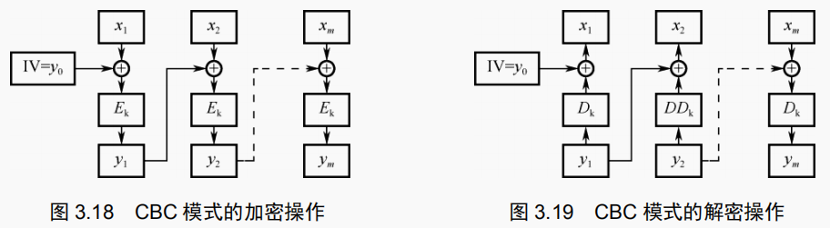
3.4.2 CBC 模式
为了解决ECB模式的安全缺陷，可以让重复的明文分组产生不同的密文分组，CBC模式就可以满足这一要求。CBC模式的加密操作和CBC模式的解密操作分别如图3.18和图3.19所示，

Slide 119
3.4.2 CBC 模式
它一次对一个明文分组加密，每次加密使用同一密钥，加密算法的输入是当前明文分组和前一次密文分组的异或，
因此加密算法的输入不会显示与这次的明文分组之间的固定关系，且重复的明文分组不会在密文分组中暴露这种重复关系。

Slide 120
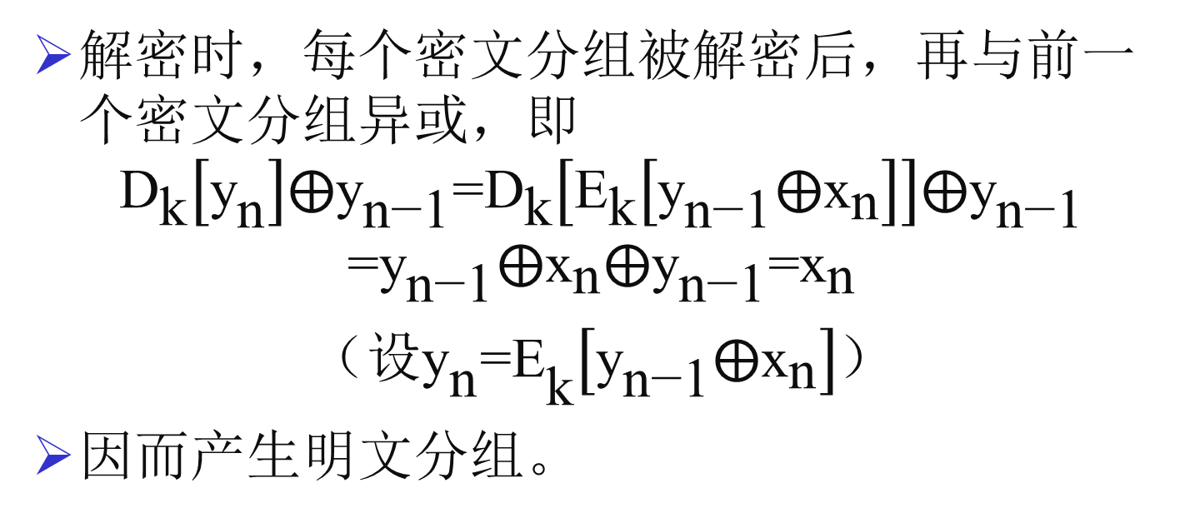
3.4.2 CBC 模式
解密时，每个密文分组被解密后，再与前一个密文分组异或，即
$${\text{D}}_{\text{k}}\left[{\text{y}}_{\text{n}}\right]\text{⨁}{\text{y}}_{\text{n}\text{−1}}\text{=}{\text{D}}_{\text{k}}\left[{\text{E}}_{\text{k}}\left[{\text{y}}_{\text{n}\text{−1}}\text{⨁}{\text{x}}_{\text{n}}\right]\right]\text{⨁}{\text{y}}_{\text{n}\text{−1}}$$
$$\text{=}{\text{y}}_{\text{n}\text{−1}}\text{⨁}{\text{x}}_{\text{n}}\text{⨁}{\text{y}}_{\text{n}\text{−1}}\text{=}{\text{x}}_{\text{n}}$$
（设${{\text{y}}_{\text{n}}\text{=}\text{E}}_{\text{k}}\left[{\text{y}}_{\text{n}\text{−1}}\text{⨁}{\text{x}}_{\text{n}}\right]$）
因而产生明文分组。

Slide 121
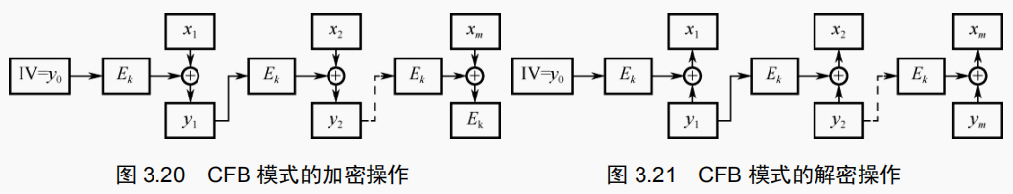
3.4.3 CFB 模式
DES是分组长为64bit的分组密码，但利用CFB模式或OFB模式可将DES转换为流密码。
CFB模式的加密操作和CFB模式的解密操作分别如图3.20和图3.21所示。

Slide 122
3.4.3 CFB 模式
加密时，加密算法的输入是64bit移位寄存器，其初值为某个初始向量IV。解密时，将收到的密文单元与加密函数的输出进行异或。
CFB模式除能获得保密性外，还能用于认证。CFB模式的特点为适合数据以比特或字节为单位出现，存在有限的错误传播等。
利用CFB模式或OFB模式可将分组密码转换为流密码。流密码不需要对消息填充，而且运行是实时的，因此如果传送字母流，可使用流密码对每个字母直接加密并传送。

Slide 123
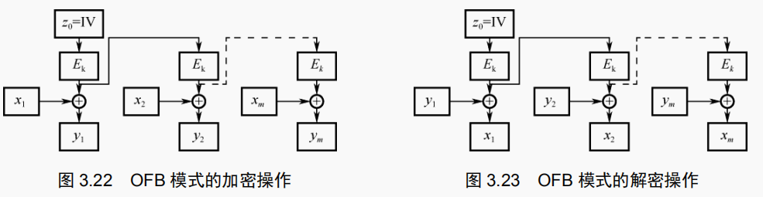
3.4.4 OFB 模式
OFB模式的结构类似于CFB模式，OFB模式的加密操作和OFB模式的解密操作分别如图3.22和图3.23所示。不同之处在于OFB模式是将加密算法的输出反馈到移位寄存器，而CFB模式是将密文单元反馈到移位寄存器。

Slide 124
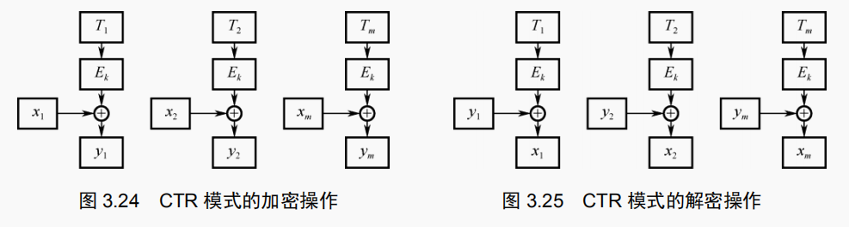
3.4.5 CTR 模式
CTR模式被广泛用于ATM网络安全和IPSec应用中，CTR模式的加密操作和CTR模式的解密操作分别如图3.24和图3.25所示。

Slide 125
3.4.5 CTR 模式
相对于其他模式而言，CTR模式具有如下特点。
（1）硬件效率；
（2）软件效率；
（3）预处理；
（4）随机访问；
（5）可证明的安全性。
（6）简单性：
（7）无填充：

Slide 126
3.5 分组密码分析
对分组密码的安全性分析主要包括3个方面的内容：
一是基于数学方法研究，如差分分析、线性分析及其变体不可能差分分析、截断差分分析、高阶差分分析、多重线性分析等，此外还存在积分攻击、相关密钥攻击、碰撞攻击、代数攻击等不同思想的分析方法；
二是结合物理实现方式研究，如侧信道攻击；
三是研究算法在不同使用模式下的安全性，如分析算法在CBC模式下的安全性等。

Slide 127
3.5.1 差分分析
差分分析是迄今为止已知的攻击迭代密码中最有效的方法之一，是第一个公开的以小于255复杂度成功攻击DES的方法。
差分分析是一种CPA，其基本思想是通过分析特定明文差分对相应的密文差分的影响，以获得可能性最大的密钥。
简单来说，差分分析就是系统地研究明文中的一个细小变化是如何影响密文的。

Slide 128
3.5.1 差分分析
对分组长度为n的r轮迭代密码，两个n比特串Yi和Yi*的差分定义为ΔY_{i}=Y_{i}⨂Y_{i}^{*-1}，其中⨂表示n比特串集上的一个特定群运算，Y_{i}^{*-1}表示Yi*在此群中的逆元。
由加密对可得差分序列：ΔY₀，ΔY₁，...，ΔY_{r}，其中Y₀和Y₀*是明文对，Yi和Yi* (1≤i≤r)是第i轮的输出，它们同时也是第i+1轮的输入。
第i轮的子密钥记为K_{i}，F 是轮函数，且Y_{i}=F(Y_{i-1},K_{i}) 。
−


Slide 129
3.5.1 差分分析
r-轮特征（r-Round Characteristic）Ω是一个差分序列 α₀，α₁，...，α_{r}，其中α ₀是明文对Y₀和Y₀*的差分，α_{i} (1≤i≤r)是第i轮输出Y_{i}和Y_{i}*的差分。
r-轮特征Ω=α₀，α₁，...，α_{r}的概率是指在明文Y₀和子密钥K₁，...，K_{r}独立、均匀随机时，明文对Y₀和Y₀*的差分为α₀的条件下，第i(1≤i≤r)轮输出Y_{i}和Y_{i}*的差分为α_{i}的概率。

Slide 130
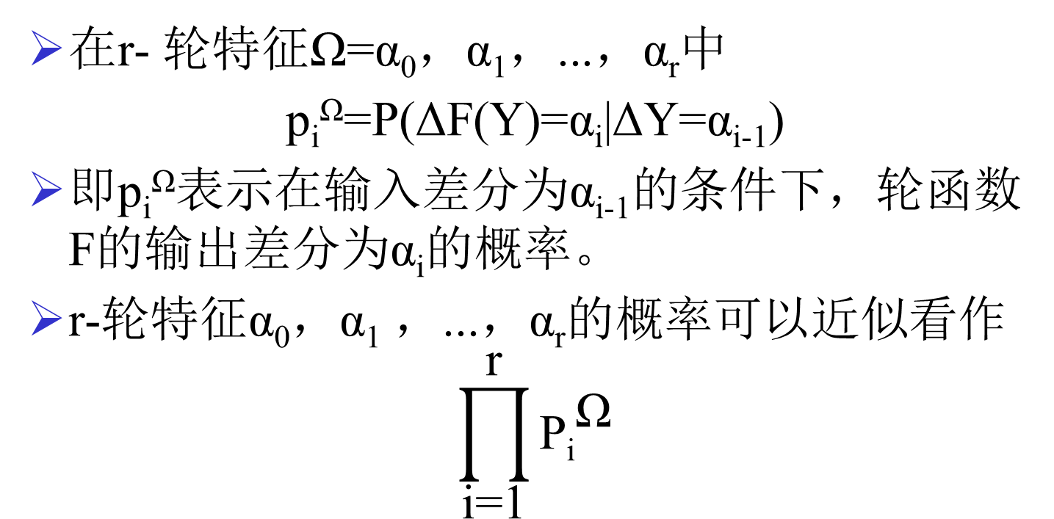
在r- 轮特征Ω=α₀，α₁，...，α_{r}中
p_{i}^{Ω}=P(ΔF(Y)=α_{i}|ΔY=α_{i-1})
即p_{i}^{Ω}表示在输入差分为α_{i-1}的条件下，轮函数F的输出差分为α_{i}的概率。
r-轮特征α₀，α₁ ，...，α_{r}的概率可以近似看作
$$\prod_{\text{i}\text{=1}}^{\text{r}}{{\text{P}\text{i}}^{\text{Ω}}}$$

Slide 131
3.5.1 差分分析
对r-轮迭代密码的差分分析过程可综述为如下步骤
（1）找出一个(r-1)-轮特征Ω(r-1)=α₀，α₁，...，α_{r-1}， 使得它的概率达到最大或几乎最大。
（2）均匀随机地选择明文Y₀并计算Y₀*，使得Y₀和Y₀*的差分为0，找出Y₀和Y₀*在实际密钥加密下所得的密文Y_{r}和Y_{r}*。
（3）重复（2），直到一个或几个计数器的值明显高于其他计数器的值，输出它们所对应的子密钥（或部分比特）。

Slide 132
3.5.2 线性分析
线性分析是对迭代密码的一种已知明文攻击，这种方法的基本原理是寻找明文、密文和密钥间的有效线性逼近，当该逼近的线性偏差足够大时，就可以由一定量的明密文对推测出部分密钥信息。
线性分析的关键是确定有效线性方程的线性偏差和线性组合系数。

Slide 133
3.5.2 线性分析
现有表达式A[i，j，...，k]=A[i]⨁A[j]⨁...⨁A[k]。设明文分组长度和密文分组长度都为nbit，密钥分组长度为mbit。记明文分组为P[1]，P[2]，...，P[n]，密文分组为C[1]，C[2]，...，C[n]密钥分组为K[1]，K[2]，...，K[m]，那么线性分析的目标就是找出以下形式的有效线性方程，即
P[i₁，i₂，...，i_{a}]⨁C[j₁，j₂，...，j_{b}]=K[k₁，k₂，...，k_{b}]，1≤a≤n，1≤b≤n，1≤c≤m

Slide 134
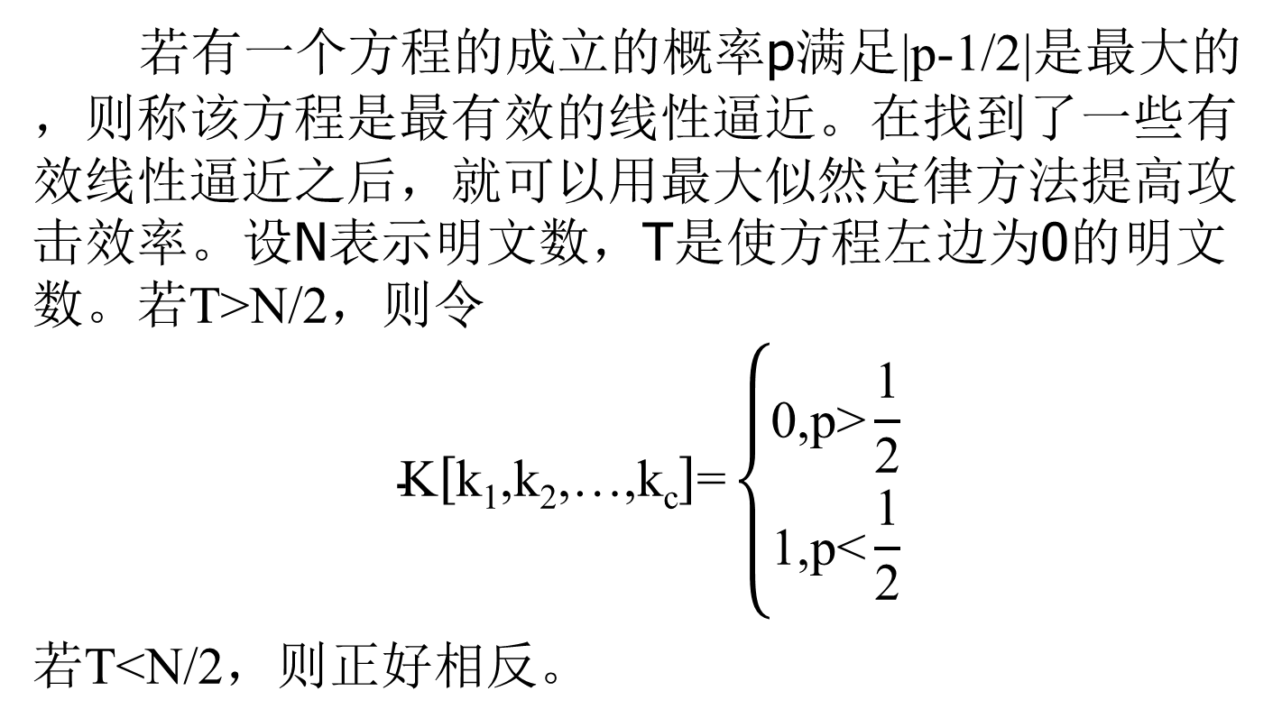
3.5.2 线性分析
若有一个方程的成立的概率p满足|p-1/2|是最大的，则称该方程是最有效的线性逼近。在找到了一些有效线性逼近之后，就可以用最大似然定律方法提高攻击效率。设N表示明文数，T是使方程左边为0的明文数。若T>N/2，则令
$$\text{K}\left[\text{k}\text{1}\text{,}\text{k}\text{2}\text{,…,}\text{kc}\right]\text{=}\left\{\begin{aligned}\text{0,}\text{p}\text{>}\frac{\text{1}}{\text{2}} \\ \text{1,}\text{p}\text{<}\frac{\text{1}}{\text{2}}\end{aligned}\right.$$
若T<N/2，则正好相反。

Slide 135
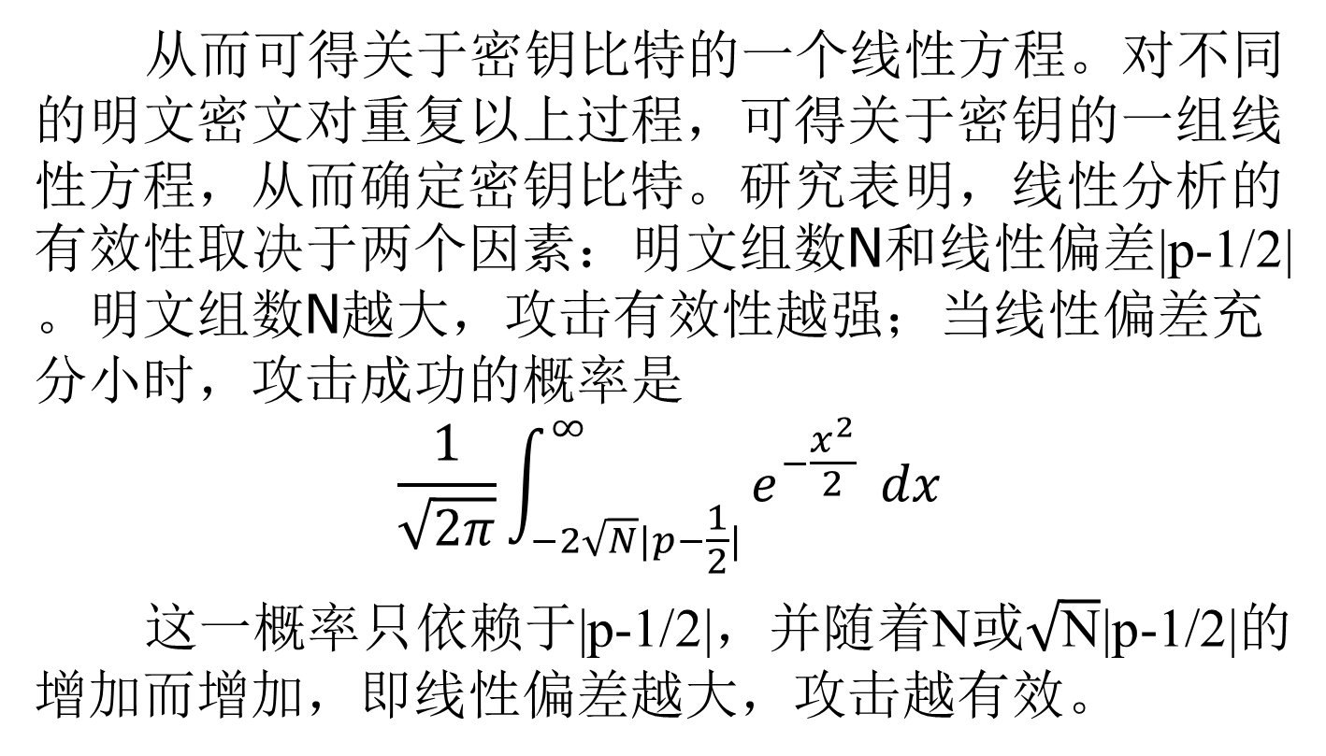
3.5.2 线性分析
从而可得关于密钥比特的一个线性方程。对不同的明文密文对重复以上过程，可得关于密钥的一组线性方程，从而确定密钥比特。研究表明，线性分析的有效性取决于两个因素：明文组数N和线性偏差|p-1/2|。明文组数N越大，攻击有效性越强；当线性偏差充分小时，攻击成功的概率是
$$\frac{1}{\sqrt{2π}}\int_{−2\sqrt{N}|p−\frac{1}{2}|}^{∞}{e^{−\frac{x^{2}}{2}} }dx$$
这一概率只依赖于|p-1/2|，并随着N或$\sqrt{\text{N}}$|p-1/2|的增加而增加，即线性偏差越大，攻击越有效。

Slide 136
3.7 本章习题
1．简单画出一般分组密码算法的原理图，并解释其基本工作原理。
2．简述分组密码的设计准则。
3．什么是分组密码的操作模式？主要的分组密码操作模式有哪些？其工作原理是什么？各有何特点？
4．在8位的CFB模式中，若传输中一个密文字符发生了一位错误，这个错误将会造成多大的影响？
5．描述DES的加密思想和F函数。
6．为什么要推行使用3DES？

Slide 137
3.7 本章习题
7．AES的主要优点是什么？基本变换有哪些？
8．AES的解密算法和AES的逆算法之间有何不同？
9．设{0，1，2，3，4，5，...，2^{n}-2，2^{n}-1} ，设g是S上的一个置换，若存在一个元素xϵS ，使g(x)=x，则称x是g的一个不动点，计算S上具有不动点的置换个数。
10．证明在DES中，若y=DES_{k}(x)，则 ，其中 ， ， ，表示x，y，k ，的逐位取反。

Slide 138
3.7 本章习题
11．在已知两个明文块及与之对应的密文的情况下，计算利用中途相遇攻击成功地找到双重的DES的正确密钥的概率。
12．DES中某S盒定义，对于输入S=(b₁b₂b₃b₄b₅b₆)
b₁b₆为行号，b₂b₃b₄b₅为列号查找输出。请求出当输入分别是（101010）、（100010）时的输出。

Slide 139

3.7 本章习题

Slide 140

3.7 本章习题

Slide 141
3.7 本章习题
13．DES中某S盒定义，请求出当输出是（1010）、（0010）（二进制数表示）时可能的输入。
14．在AES分组密码算法中，字节代换SubBytes()将状态中的每个字节a₇a₆a₅a₄a₃a₂a₁a₀按下述方法变换为另一个字节c₇c₆c₅c₄c₃c₂c₁c₀。
（1）将每个字节d₇d₆d₅d₄d₃d₂d₁d₀等同于有限域GF(2⁸)=GF(2)[x]/(x⁸+x⁴+x³+x+1)中的元素d₇x⁷+d₆x⁶+d₅x⁵+d₄x⁴+d₃x³+d₂x²+d₁x+d₀，在这一等同下，将a₇a₆a₅a₄a₃a₂a₁a₀变换为该有限域中的乘法逆元素b₇b₆b₅b₄b₃b₂b₁b₀，规定00变换为其自身00。

Slide 142

3.7 本章习题
（2）对（1）的结果在GF2 上做仿射变换
求字节0x4E=00101110经SubBytes()变换后的值。

Slide 143

3.7 本章习题
15．在AES中，设A(x)=1bx3+3x2+ddx+a1，B(x) acx3+f0x+2d为系数在GF(2⁸)中的两个多项式，计算A(x) B(x)。
16．在AES列混合变换MixColumns中，

Slide 144
3.7 本章习题
17. 在GF(2)[x]/m(x)中，对m(x)=x⁸+x⁶+x³+x²+1，把其中的任意元素b₇x⁷+b₆x⁶+...+b₁x+b₀+(x⁸+x⁶+x³+x²+1)与1字节数据b=b₇b₆...b₁b₀（可用两位十六进制数表示）等同，试给出相应的计算xtime(b)的公式，并计算0x6D∙
0xD5。

